Slide 1
Красноярский край Краевое государственное бюджетное учреждение социального обслуживания «комплексный центр социального обслуживания населения «сухобузимский»
Танзиля Асгатовна Алимцева
Заведующий социально-реабилитационным отделением для несовершеннолетних, руководитель проекта «Команда добрых дел»

Slide 2
Проект «Команда добрых дел»
Цель: объединение усилий волонтеров, волонтерских и некоммерческих организаций для реализации совместных социальных проектов на территории Сухобузимского района
Задачи:
находить и привлекать новых людей и партнеров для реализации социально- ориентированных проектов на территории Сухобузимского района;
предоставить возможность подросткам и молодежи проявить себя, реализовать свой потенциал, помогая другим; • замещать асоциальное поведение подростков и молодёжи на социальное; • формировать духовно-нравственные качества у подрастающего поколения; • воспитывать у подростков чувство патриотизма, ответственного отношения к окружающему миру; • организовывать занятость, полезный досуг для детей и подростков.
Этапы проекта:
1 – Подготовительный – разработка концепции проекта, поиск волонтеров, волонтерских и некоммерческих организаций и установление партнерских отношений для реализации проекта
2 – Практический – осуществление совместной деятельности участников проекта по двум направлениям: патриотическое и организация досуговой деятельности
3 – Итоговый – анализ, подведение промежуточных итогов и планирование дальнейшего развития проекта

Slide 3
В современном мире из гаджетов на детей идет мощный информационный поток, который зачастую содержит недостоверные или искаженные факты, особенно в свете последних событий.
С помощью интернета появились «друзья» подростков, которые внедряются в доверие, пытаются повлиять на детское восприятие родной культуры, истории, традиционных ценностей, склоняя к асоциальному поведению.
Современные дети порой не знают и не умеют организовать свой досуг. Даже собираясь в компаниях, можно наблюдать, как все сидят в своих смартфонах, тем самым теряя навык общения и выстраивания коммуникации с миром.
Наш проект направлен на выстраивание здоровой коммуникации детей и подростков как с самим собой, с реальным миром, так и с виртуальным.
Мы хотим донести до детей ценность человеческих качеств, таких как сопереживание, отзывчивость, сострадание, взаимопонимание, уважение в мире, в стране, в своем родном районе, селе.
У нас нет цели оградить детей от гаджетов, но мы выстроили работу в проекте так, что дети транслируют в своих социальных сетях позитивный, творческий, патриотический, а главное не агрессивный контент.

Slide 4
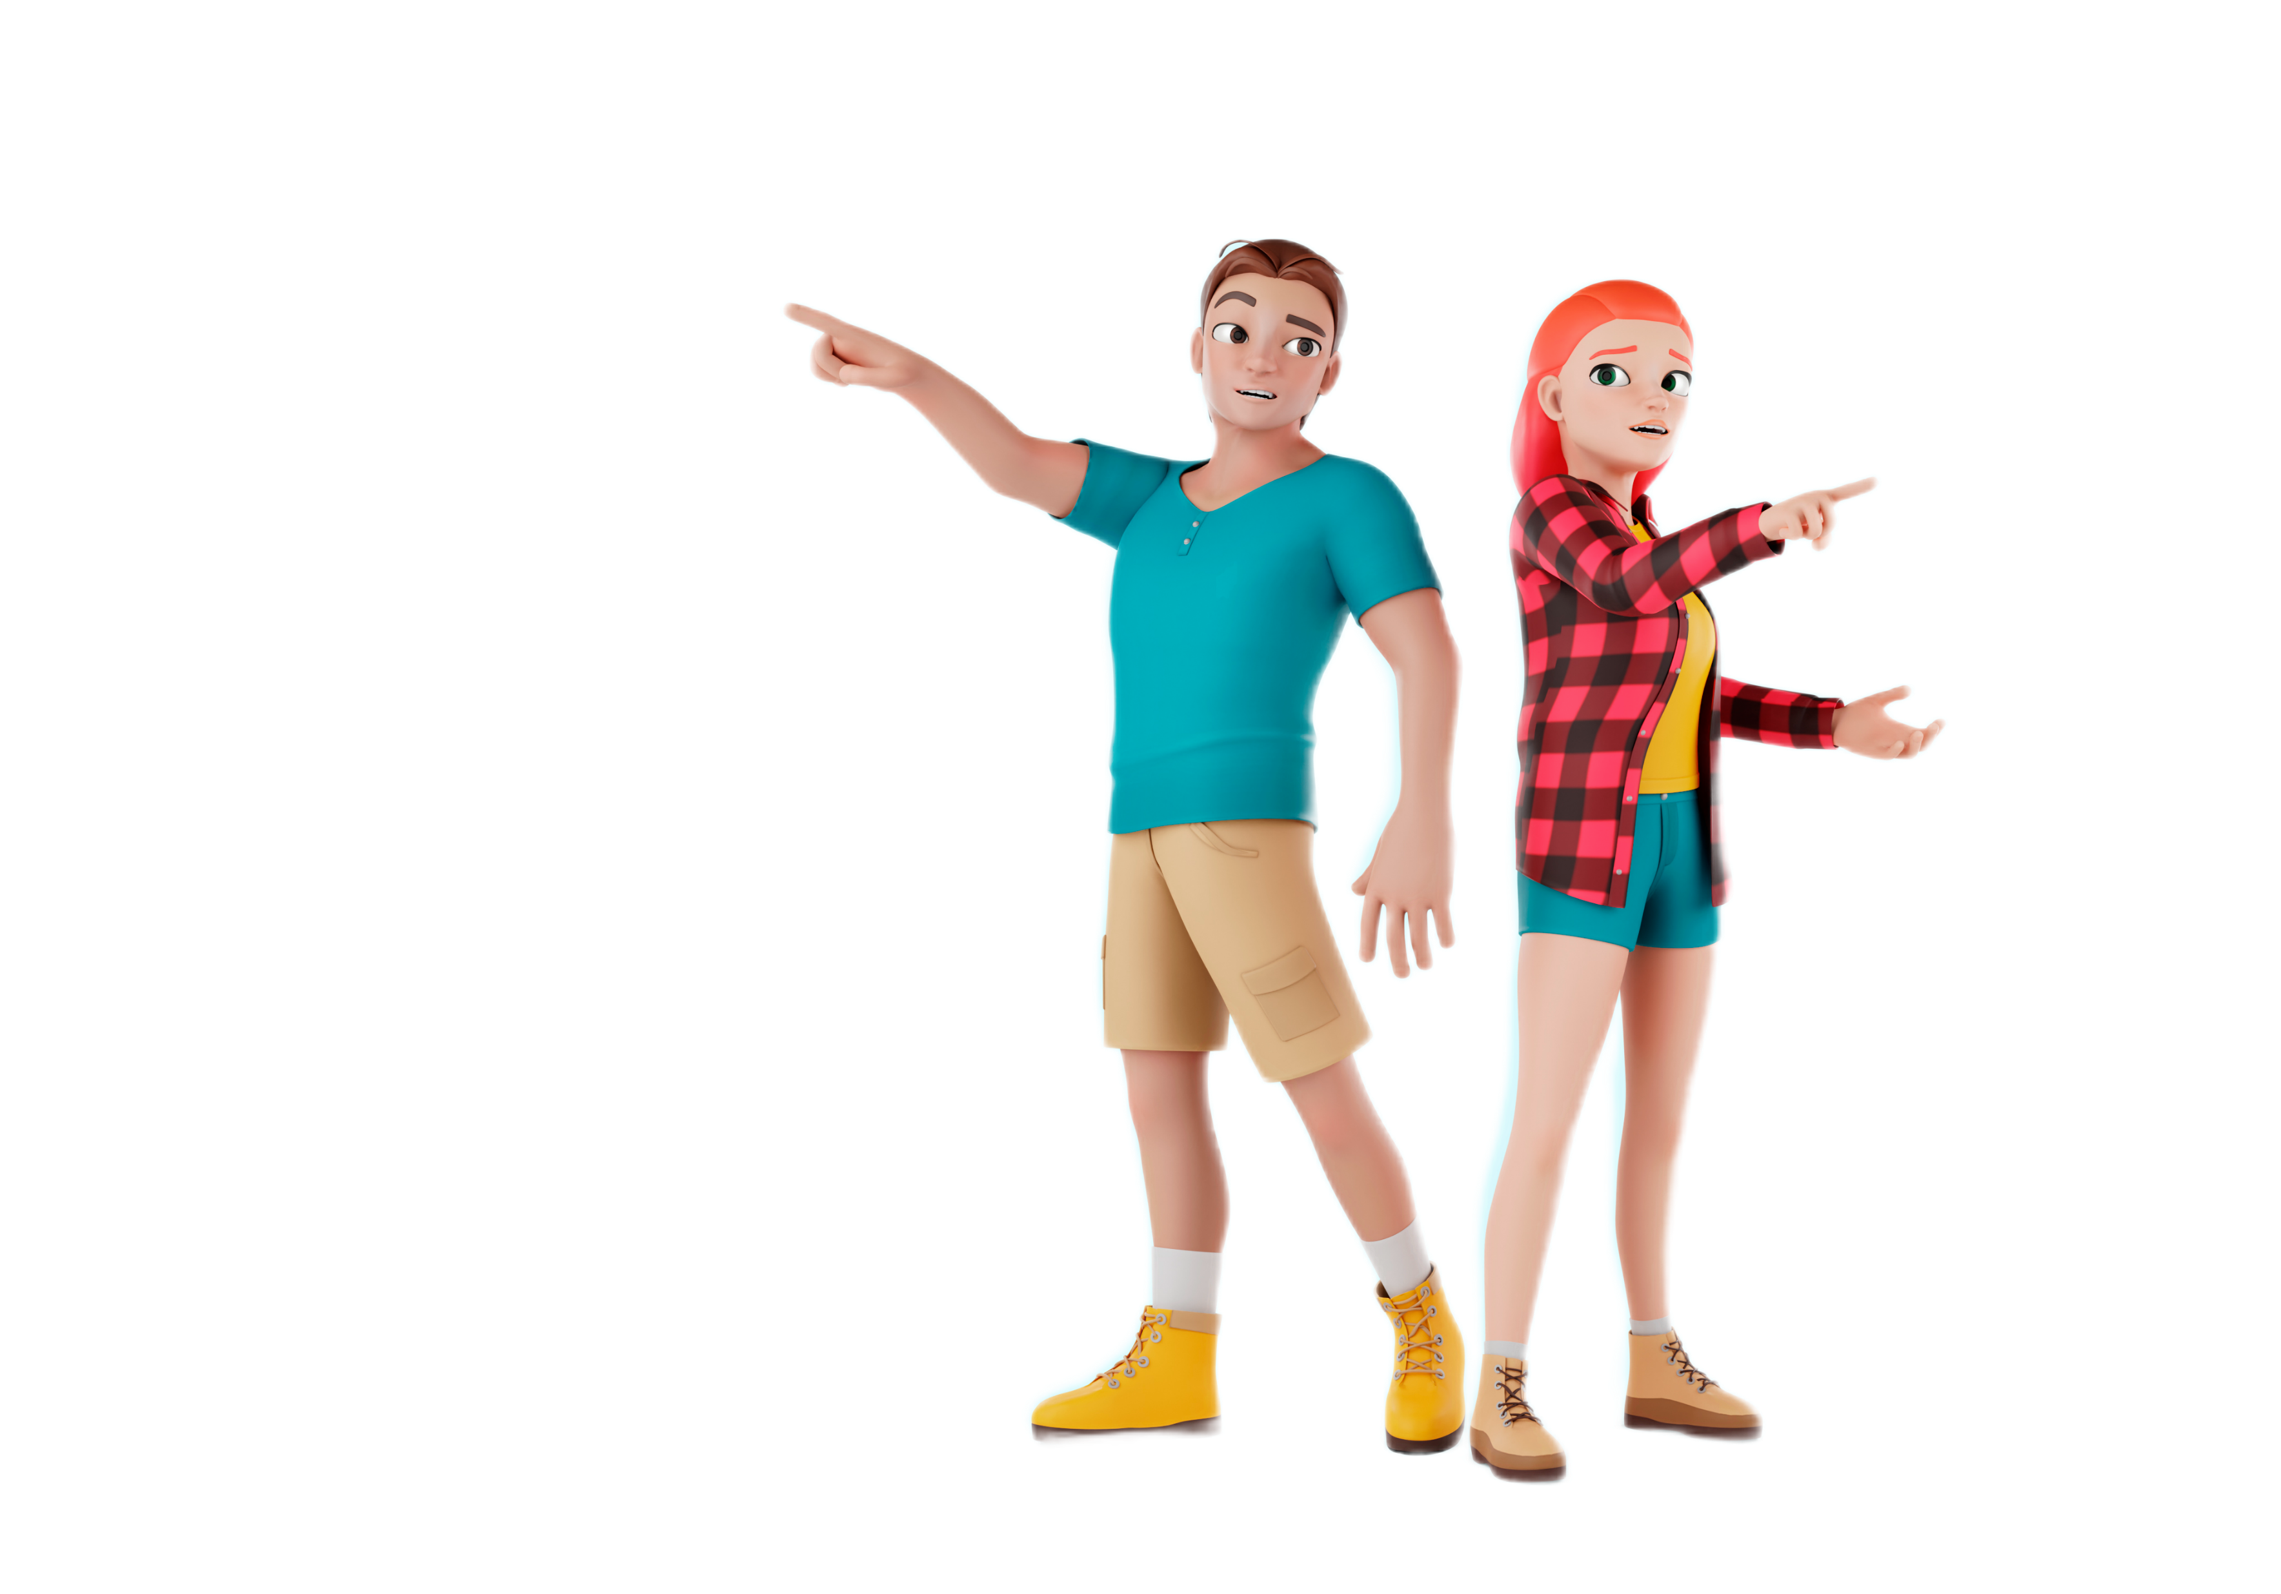
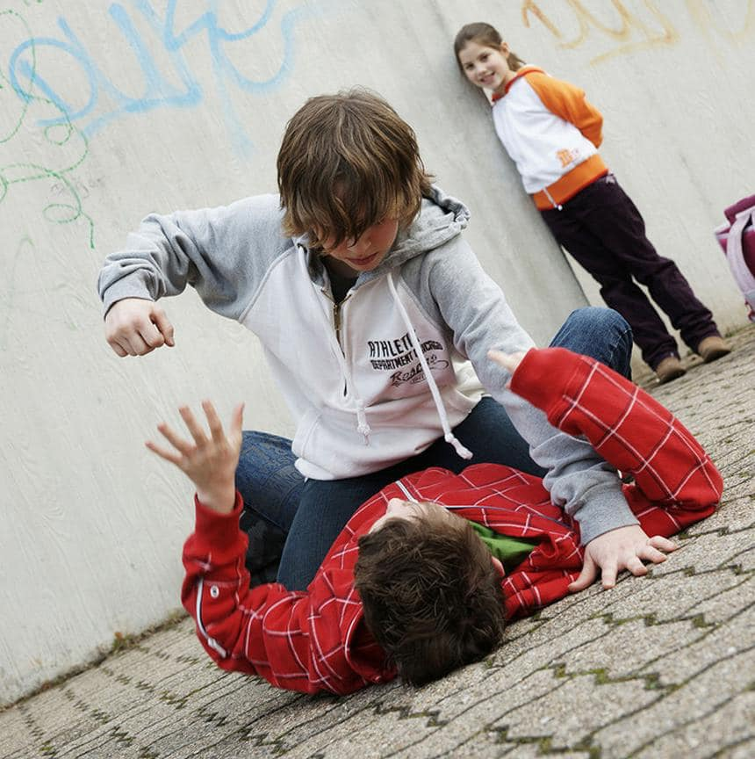
С началом СВО пошел агрессивный, массированный, ложный поток информации через СМИ и социальные сети, дискредитирующий военнослужащих Российской армии, руководство страны, искажающий исторические факты, деятелей, внесших вклад в развитие страны и культуры. Это привело к тому, что появились неприязненные отношения к людям русской национальности, более того, эту неприязнь к своей национальности, культуре и традициям пытаются привить молодым умам.
Заметив, такую ситуацию среди молодежи: агрессия, ненависть друг к другу, безразличие к окружающему миру, в ноябре 2022 года у нас появилась идея создать проект, объединяющий усилия наших специалистов и волонтеров, волонтерских и некоммерческих организаций для воспитания здоровой, культурной, воспитанной и здравомыслящей личности ребенка.

Slide 5
Команда добрых дел
Патриотическое направление
Направление «Организация досуговой деятельности»

Slide 6
Патриотическое направление
установлено сотрудничество:
с волонтерской организацией #Сибирскаядивизия
с волонтером гуманитарного проекта Общественной палаты Красноярского края «ИZ Сибири сынам России»,
с участниками СВО и их семьями
Мы - пилотная площадка Всероссийской патриотической просветительской акции «Знание.Герои» . Проведено 4 мероприятия, приняло участие 80 человек, в том числе волонтер гуманитарного проекта Общественной палаты Красноярского края «ИZ Сибири сынам России»
Проведено 2 встречи с участниками СВО и их семьями
Изготовлено и отправлено в зону СВО более 1000 наборов «сухого душа», 95 окопных свечей.
Отправлено в зону СВО 7 посылок с изготовленными детьми сувенирами, брошами к 9 мая, открытками, оберегами, письмами, рисунками
Коллективом КГБУ СО «КЦСОН «Сухобузимский» отправлены посылки с тактическими перчатками, сладкими гостинцами, чаем, кофе, носками, медикаментами.
Записано и отправлено 5 видеороликов с поздравлениями для добровольцев стрелковой роты снайперов специального назначения «Енисей», для бойцов с позывным «Солнце», «Альпинист», «Таймень», «Плазма»
Получили ответ на поздравление от бойцов с позывным «Солнце», «Солнце», «Альпинист», «Таймень», «Плазма»
неоднократно выходили статьи в общественно-политической гезете Сухобузимского района «Сельская жизнь»

Slide 7
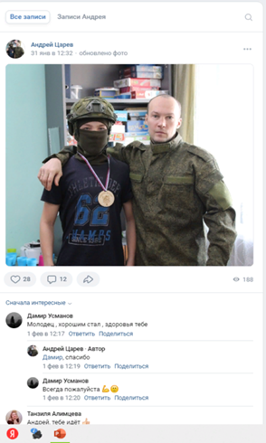
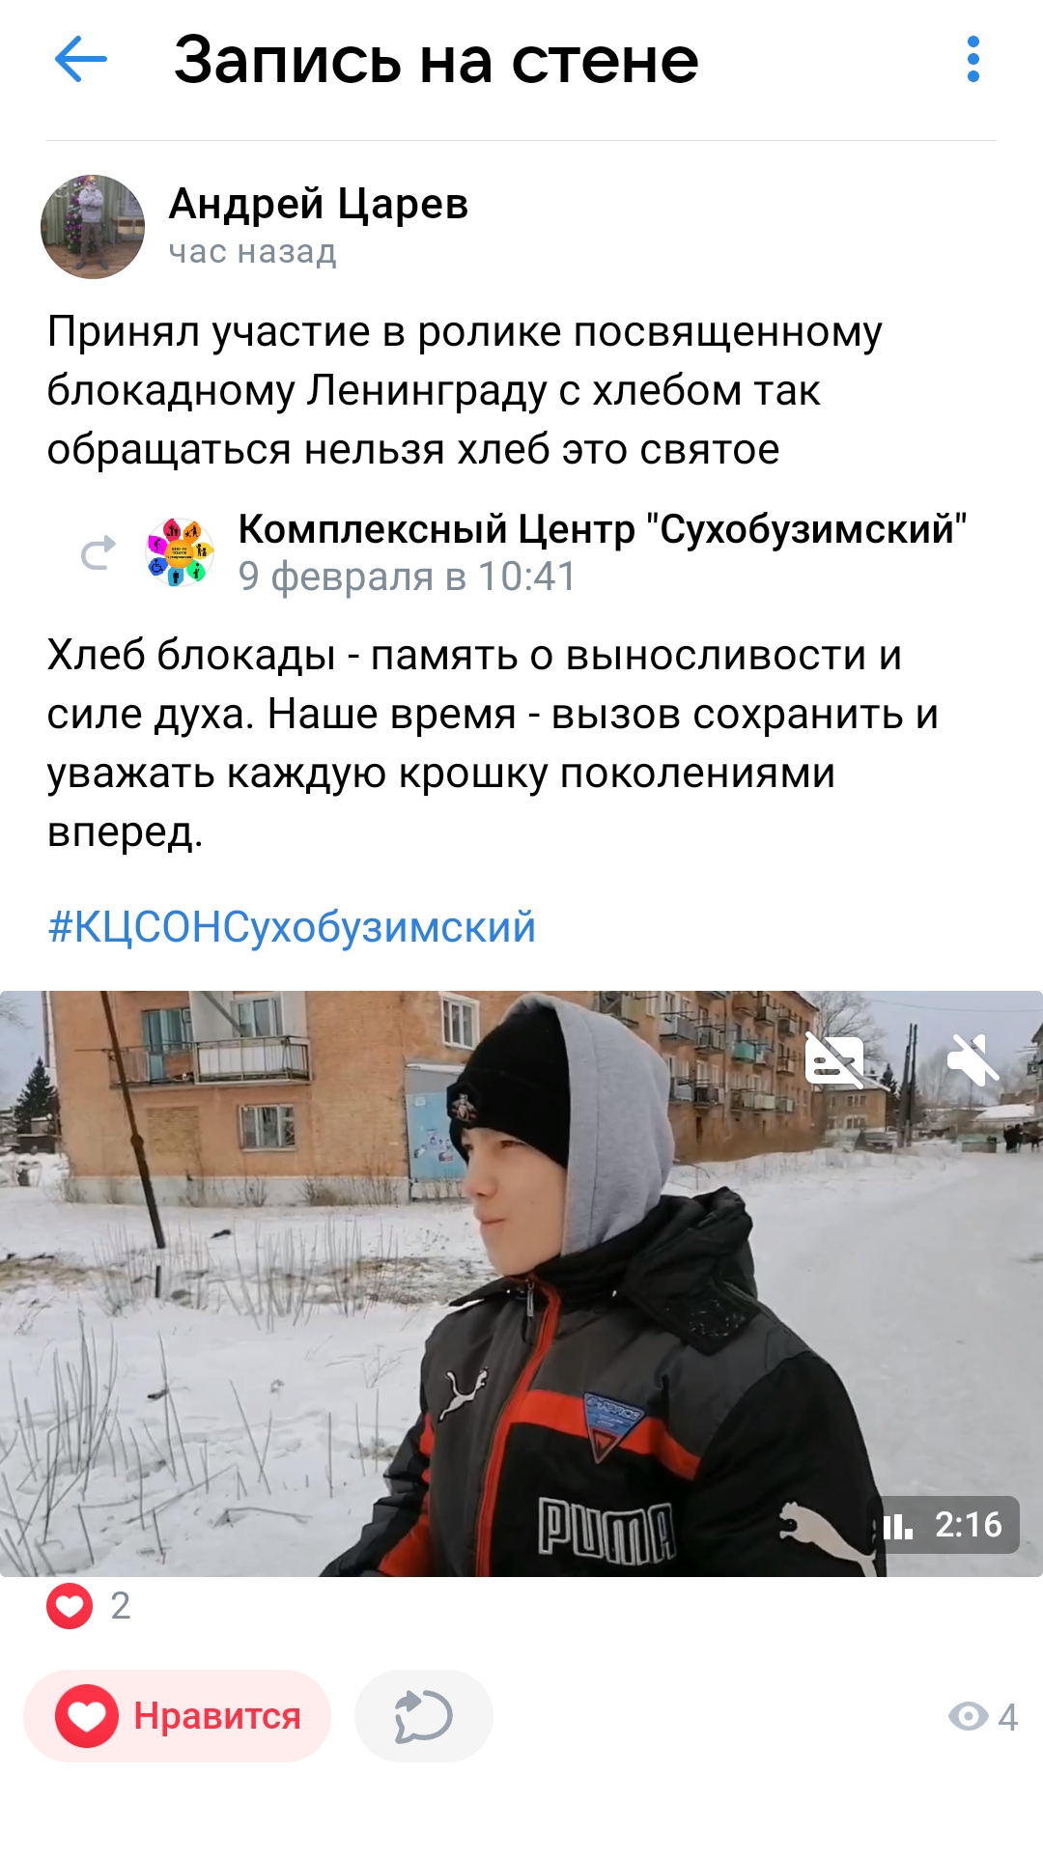
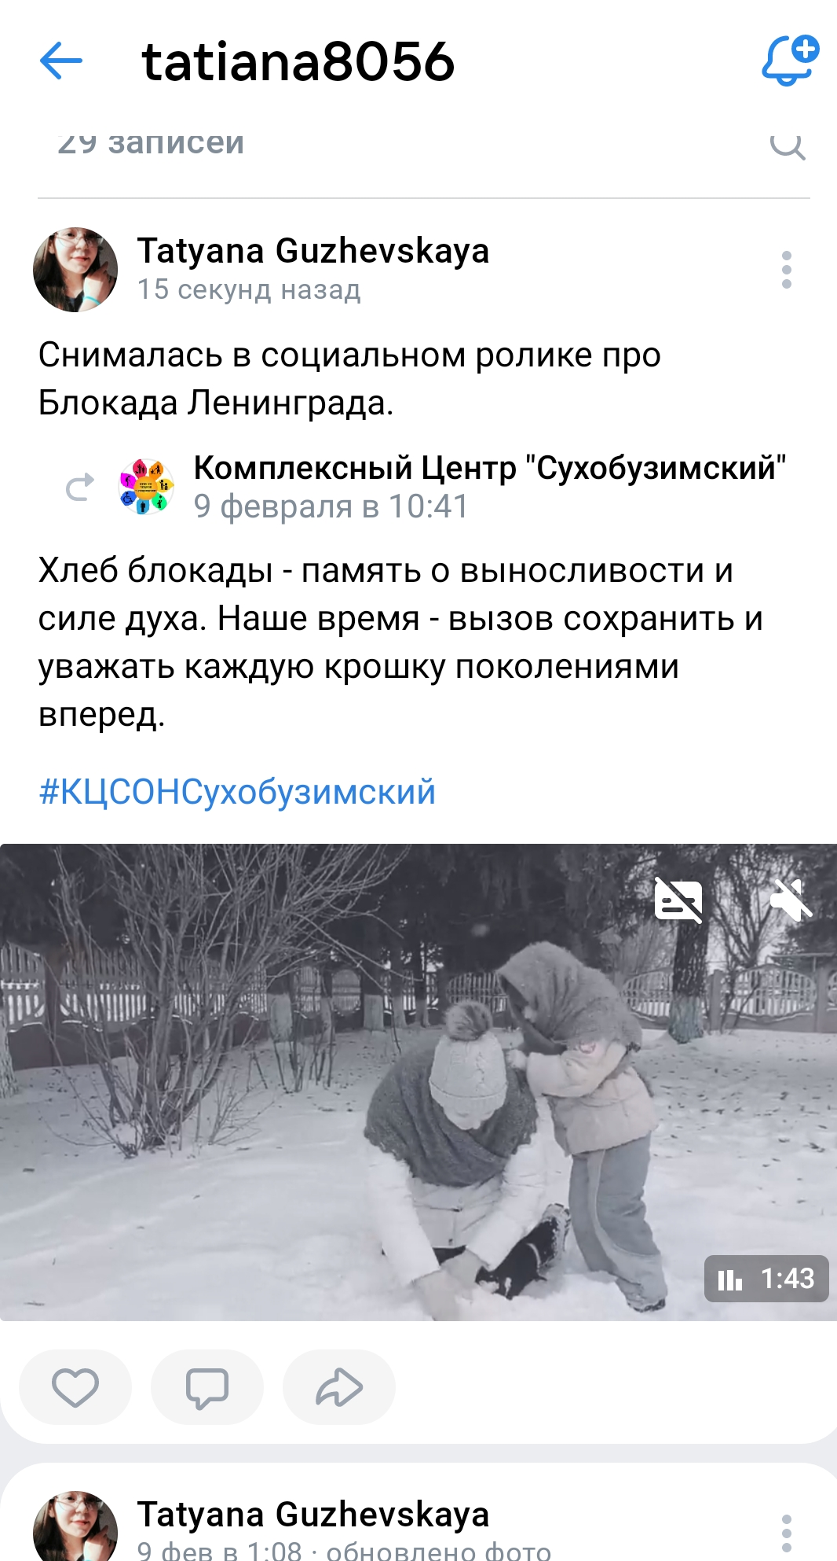
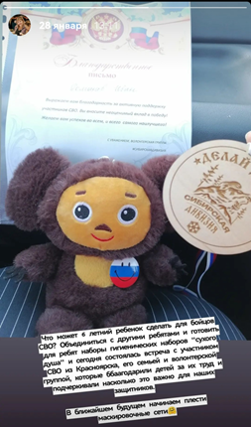
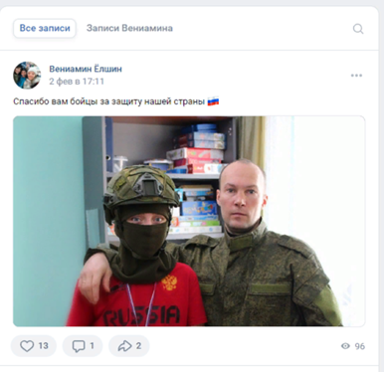
Патриотическое направление
В социальных сетях мы наблюдаем, что у участников проекта появляются посты, где отражается гордость за свою страну, уважение к ребятам на СВО, и чувство благодарности родителей, привлеченных в проект детей.

Slide 8
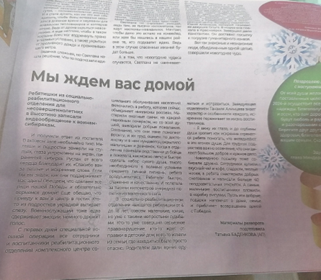
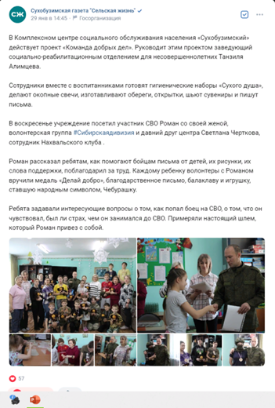
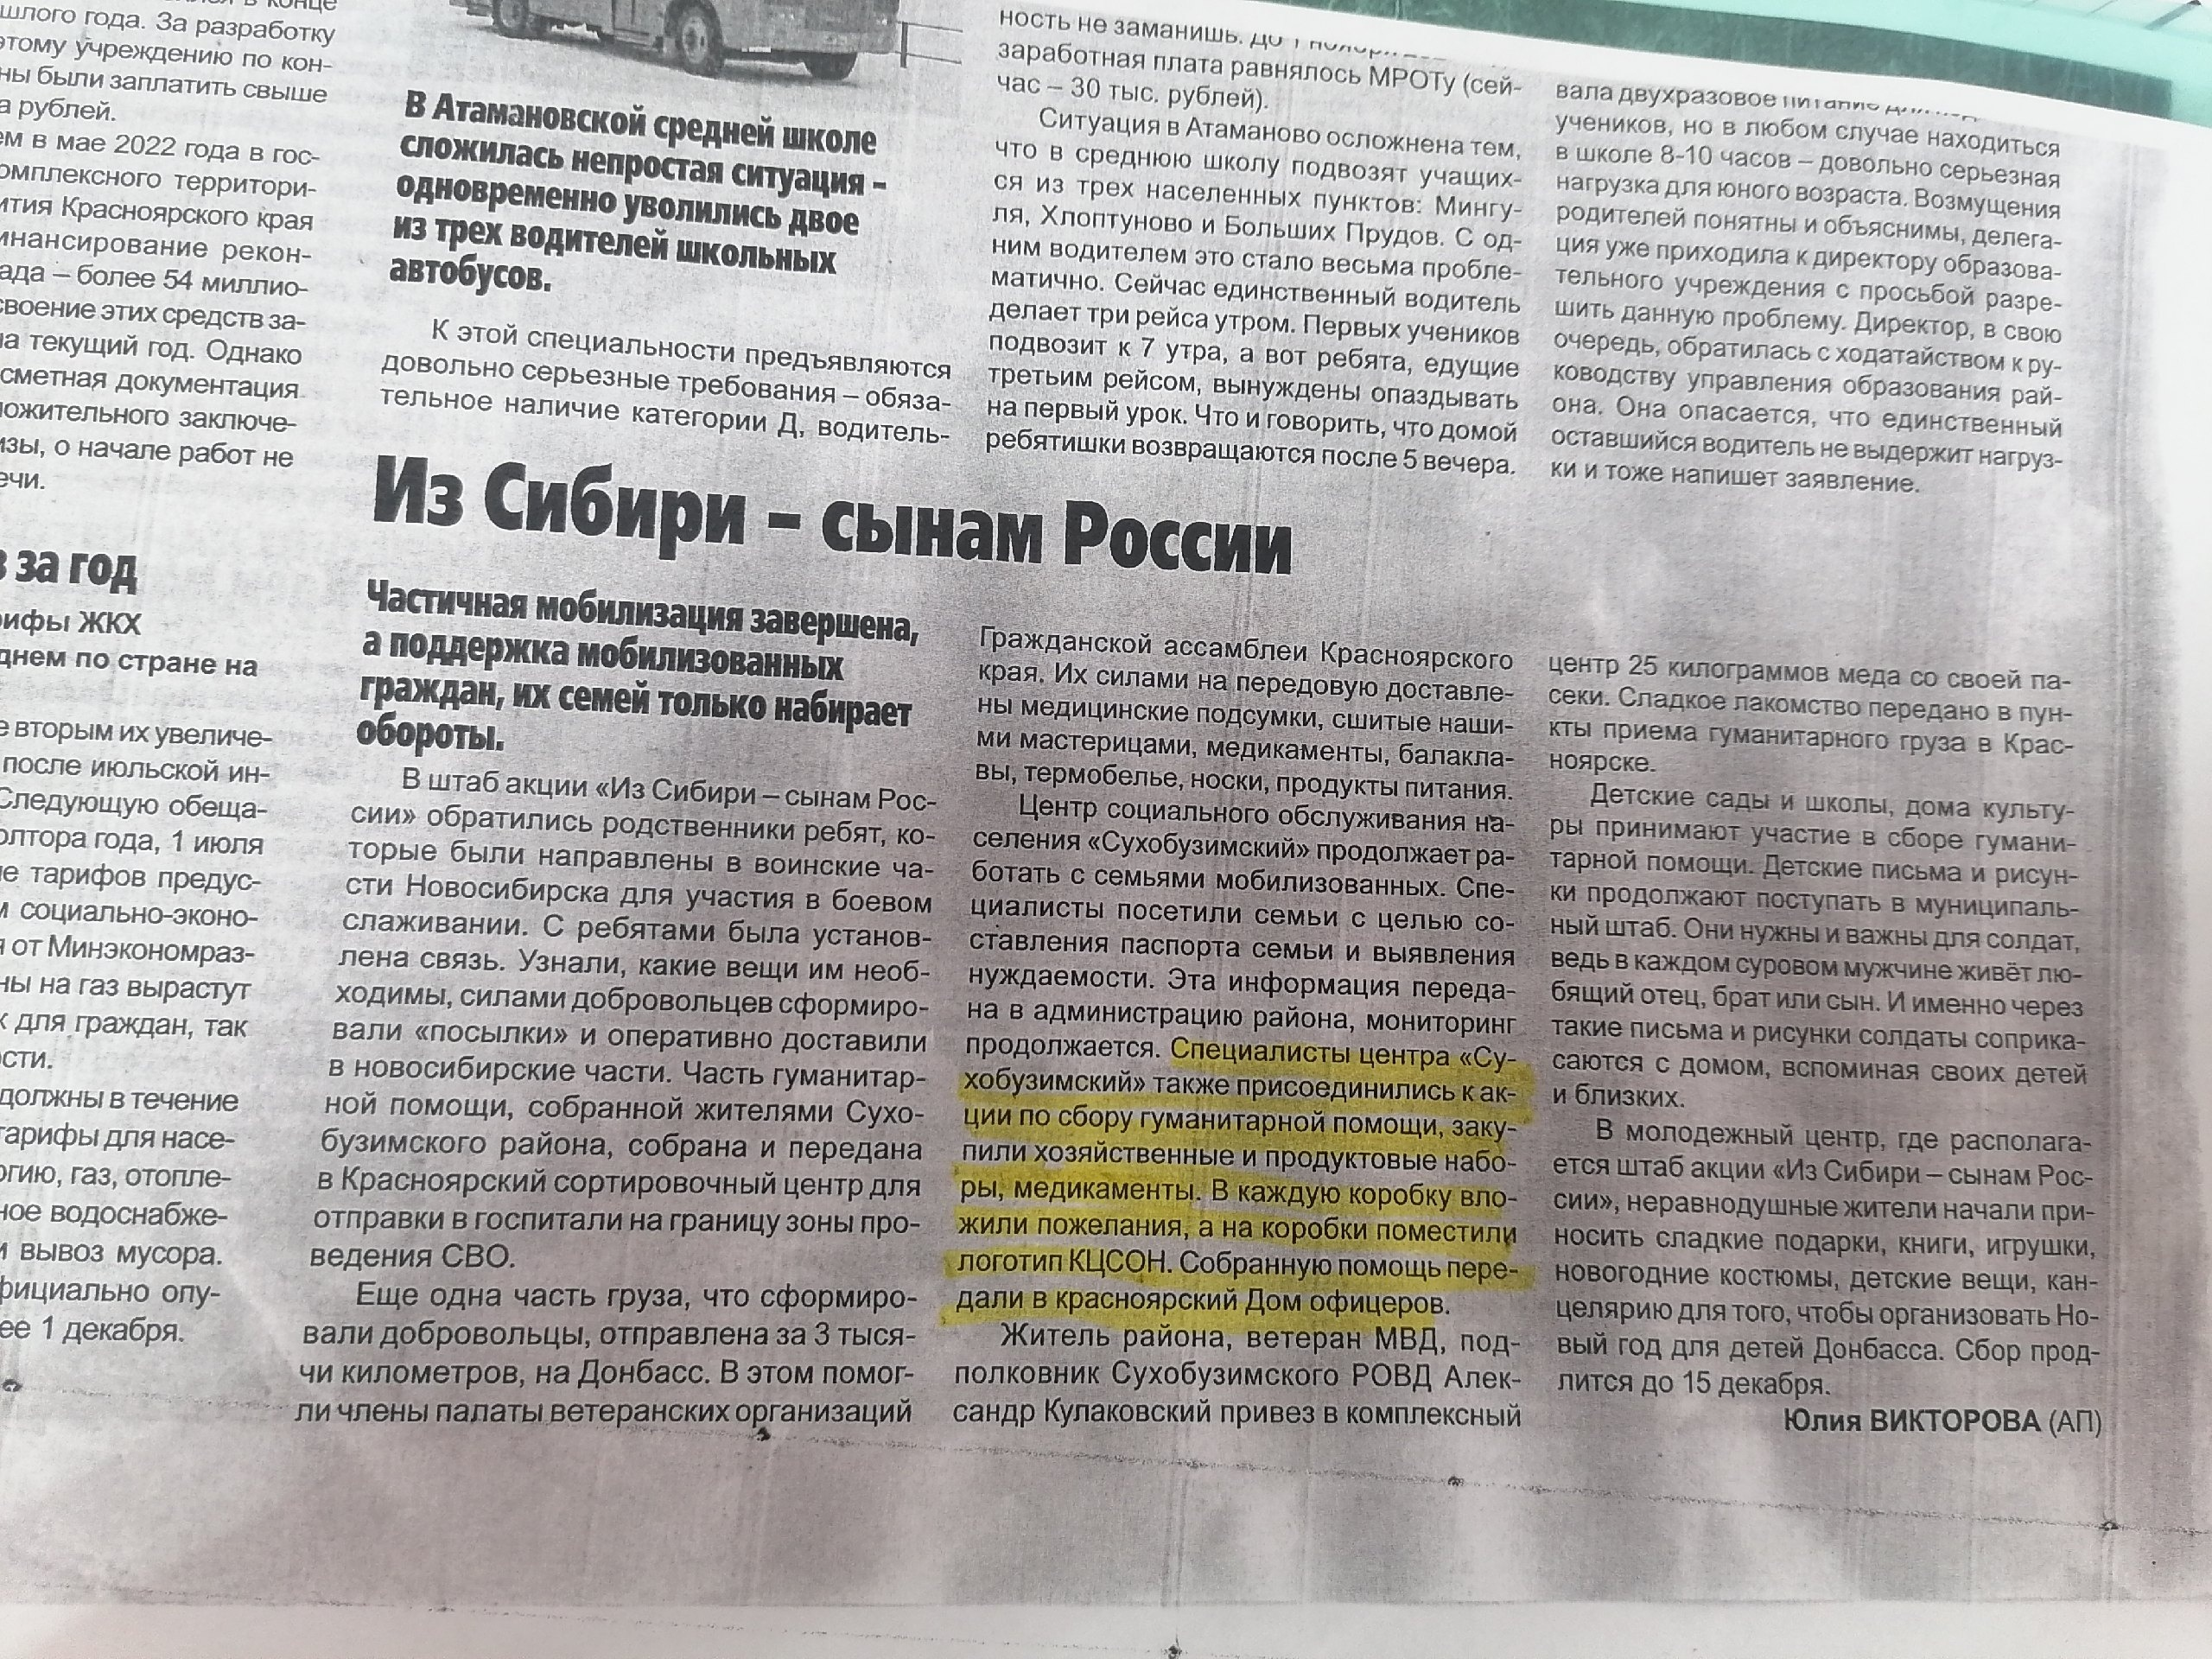
Патриотическое направление
Неоднократно выходили статьи в общественно-политической газете Сухобузимского района «Сельская жизнь»

Slide 9
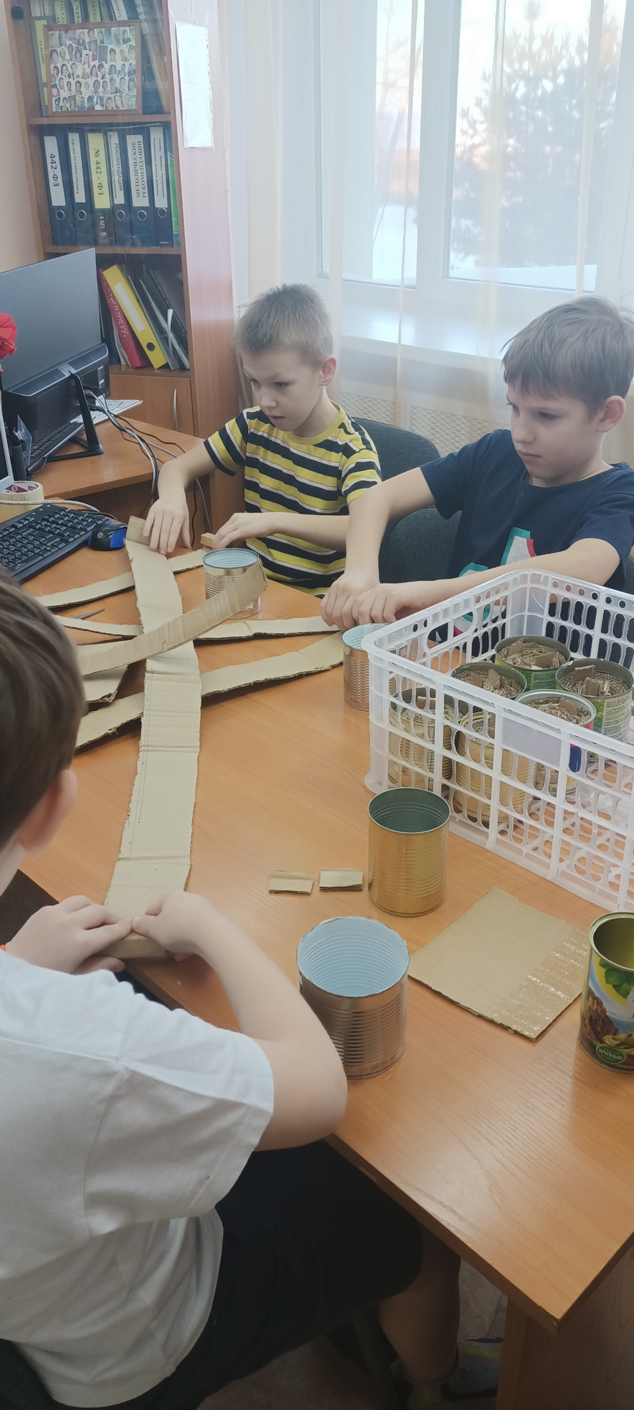
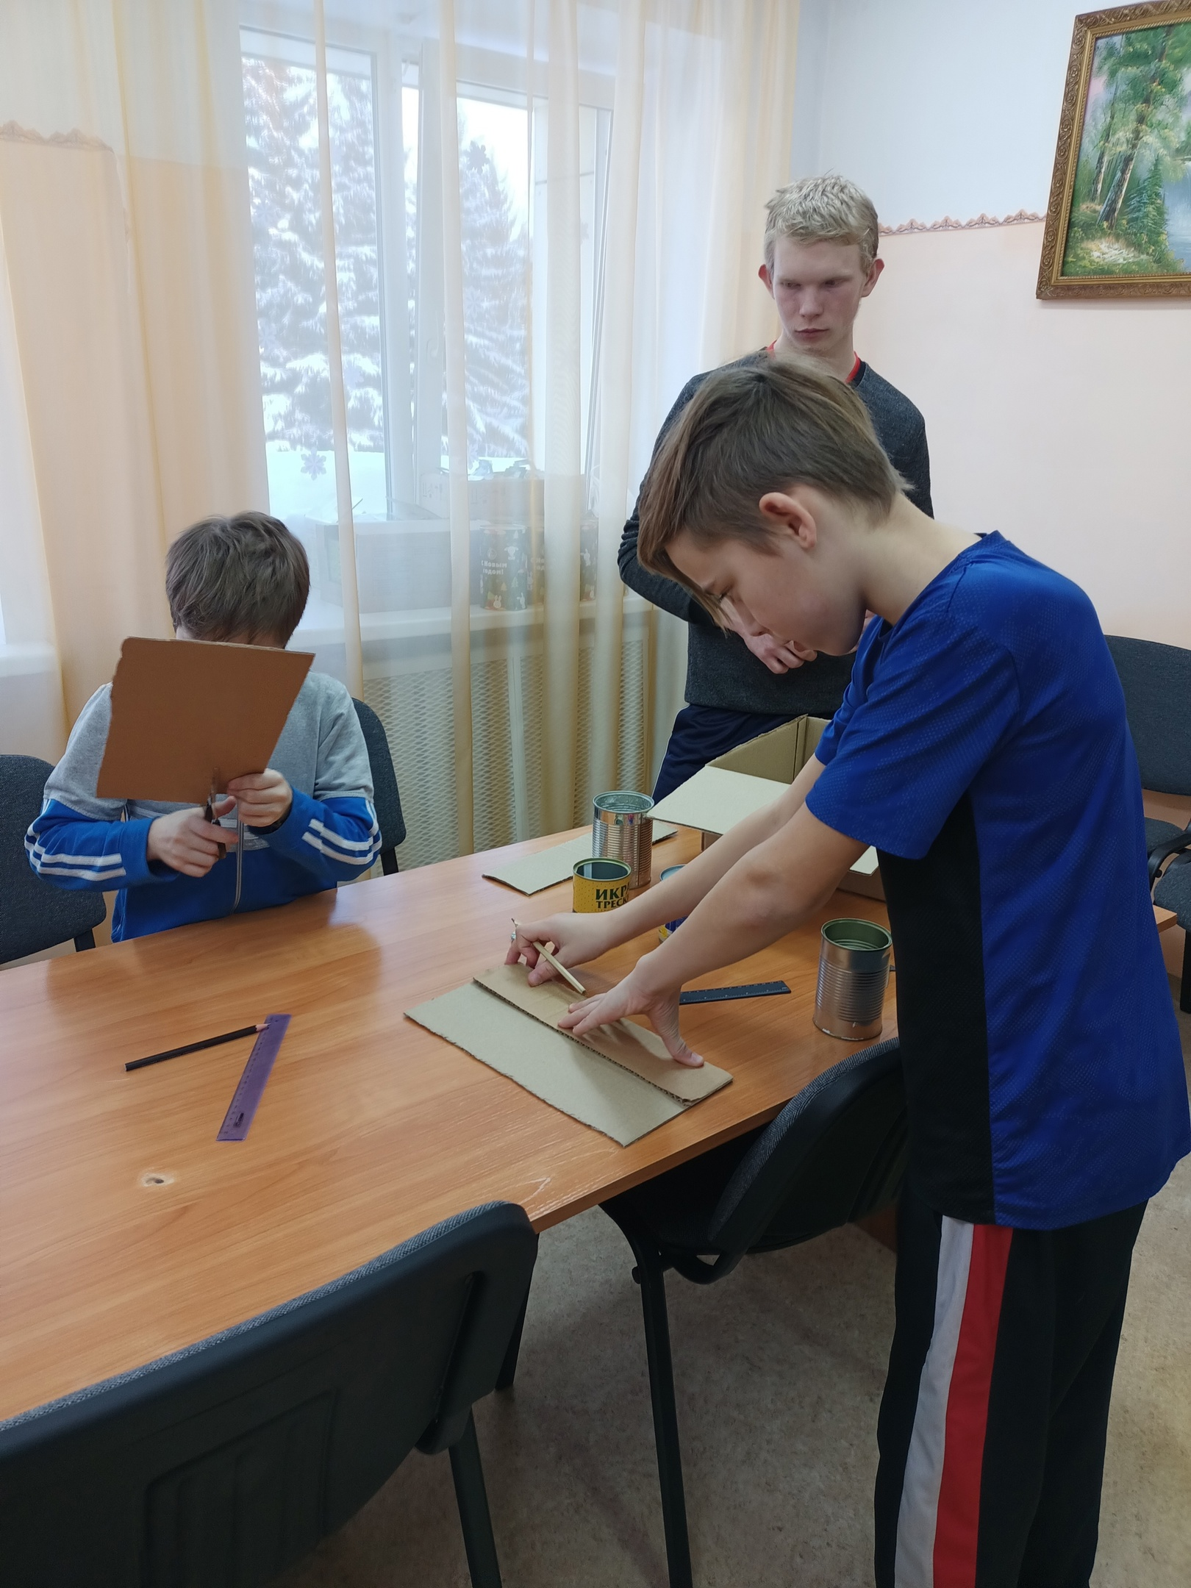
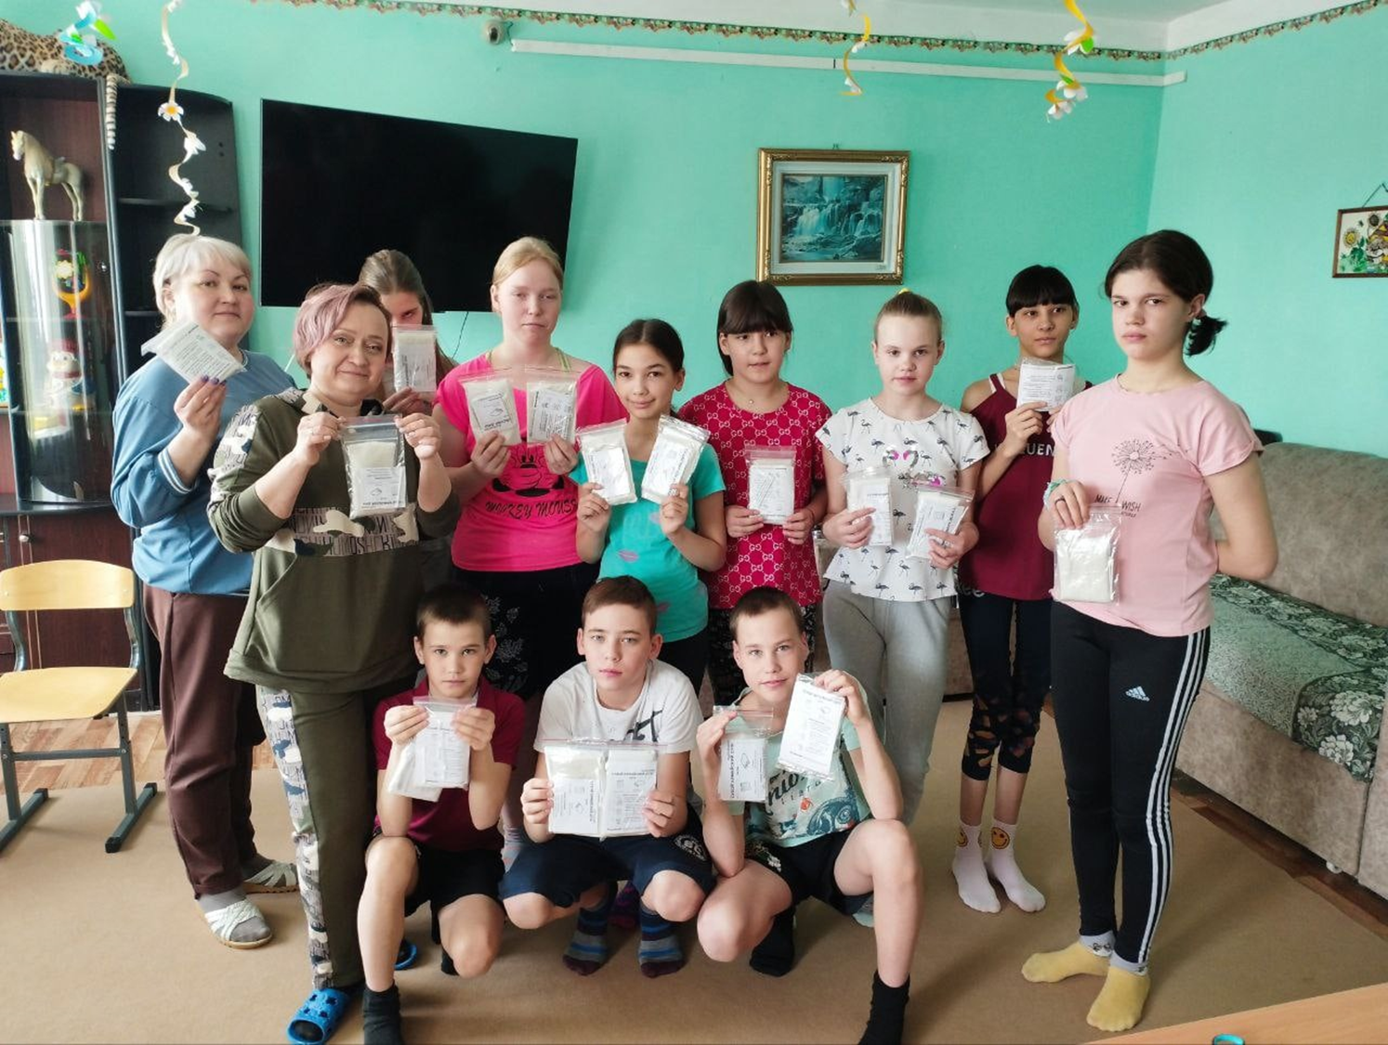
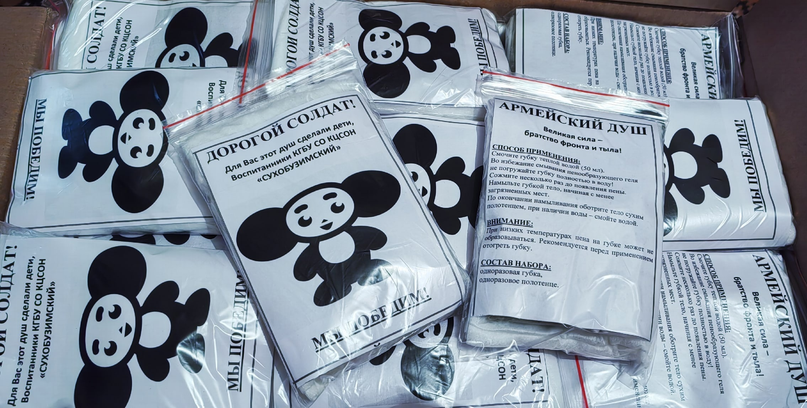
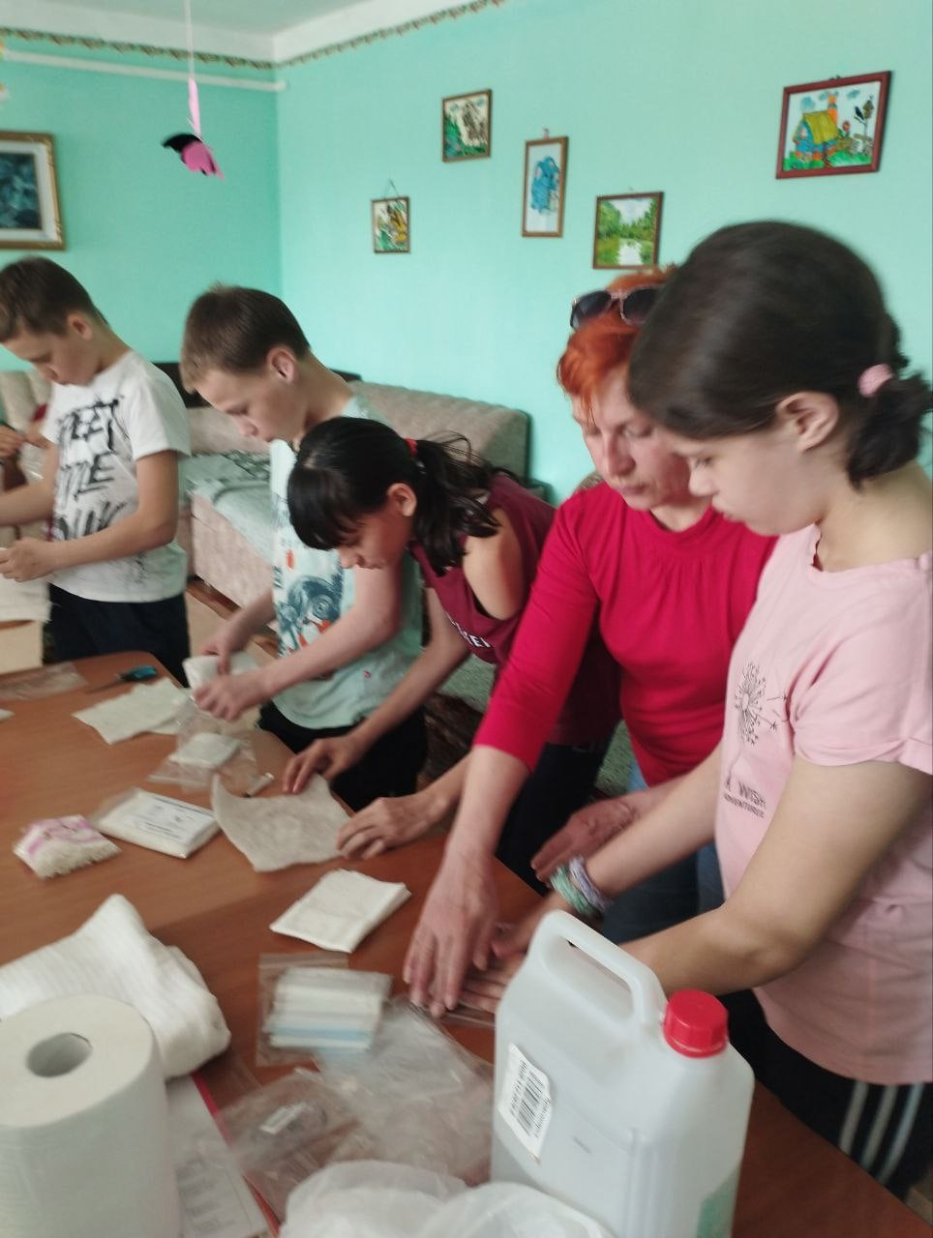
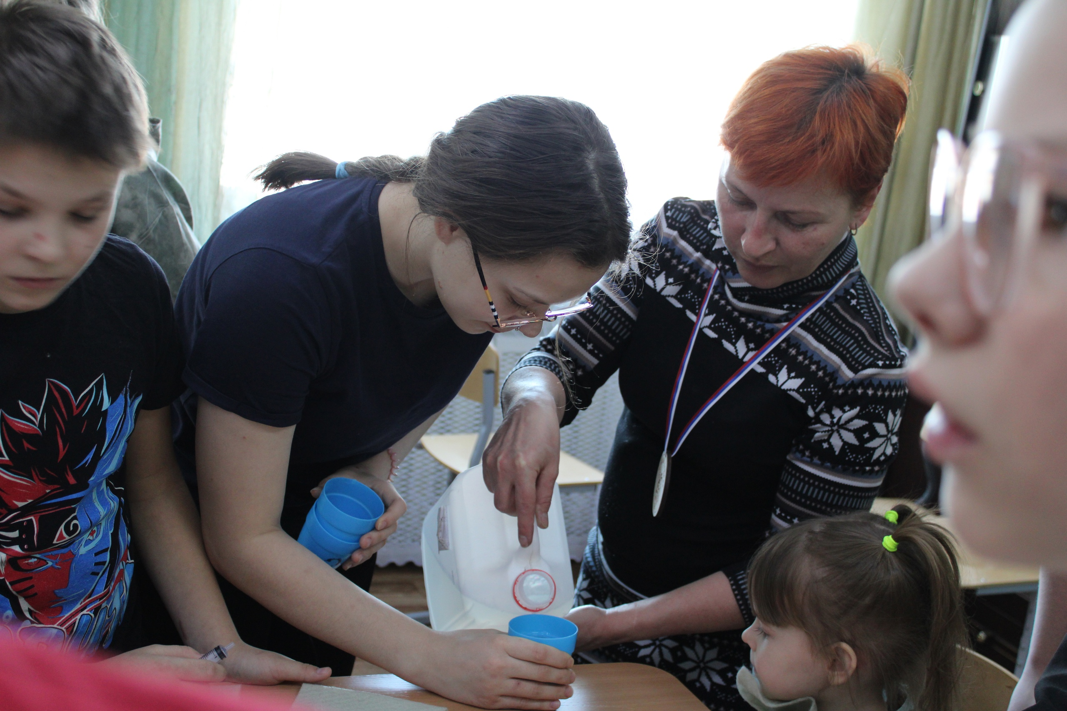
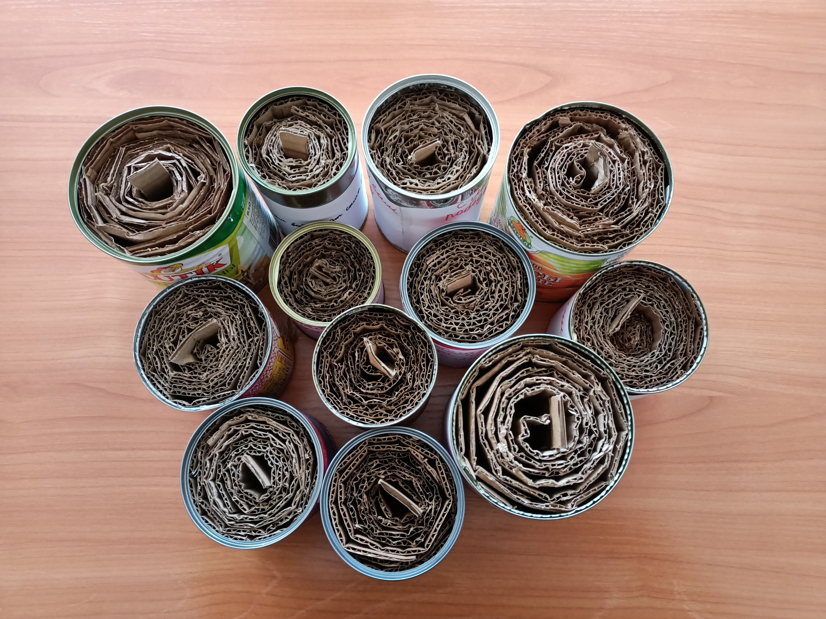
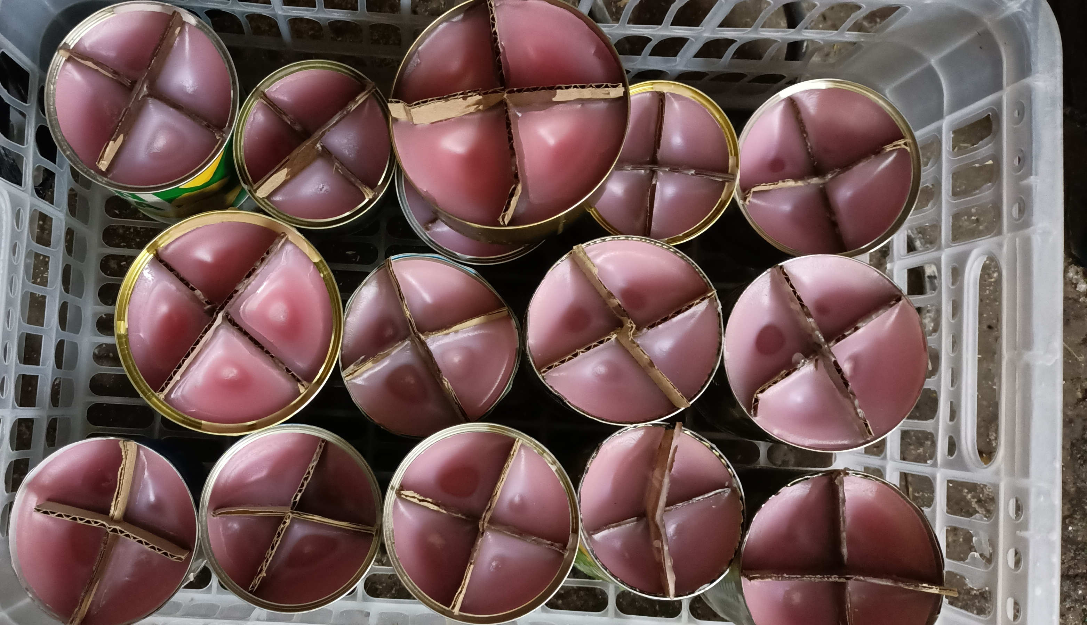
Изготовление гигиенических наборов «Сухой душ»
Изготовление окопных свечей

Slide 10
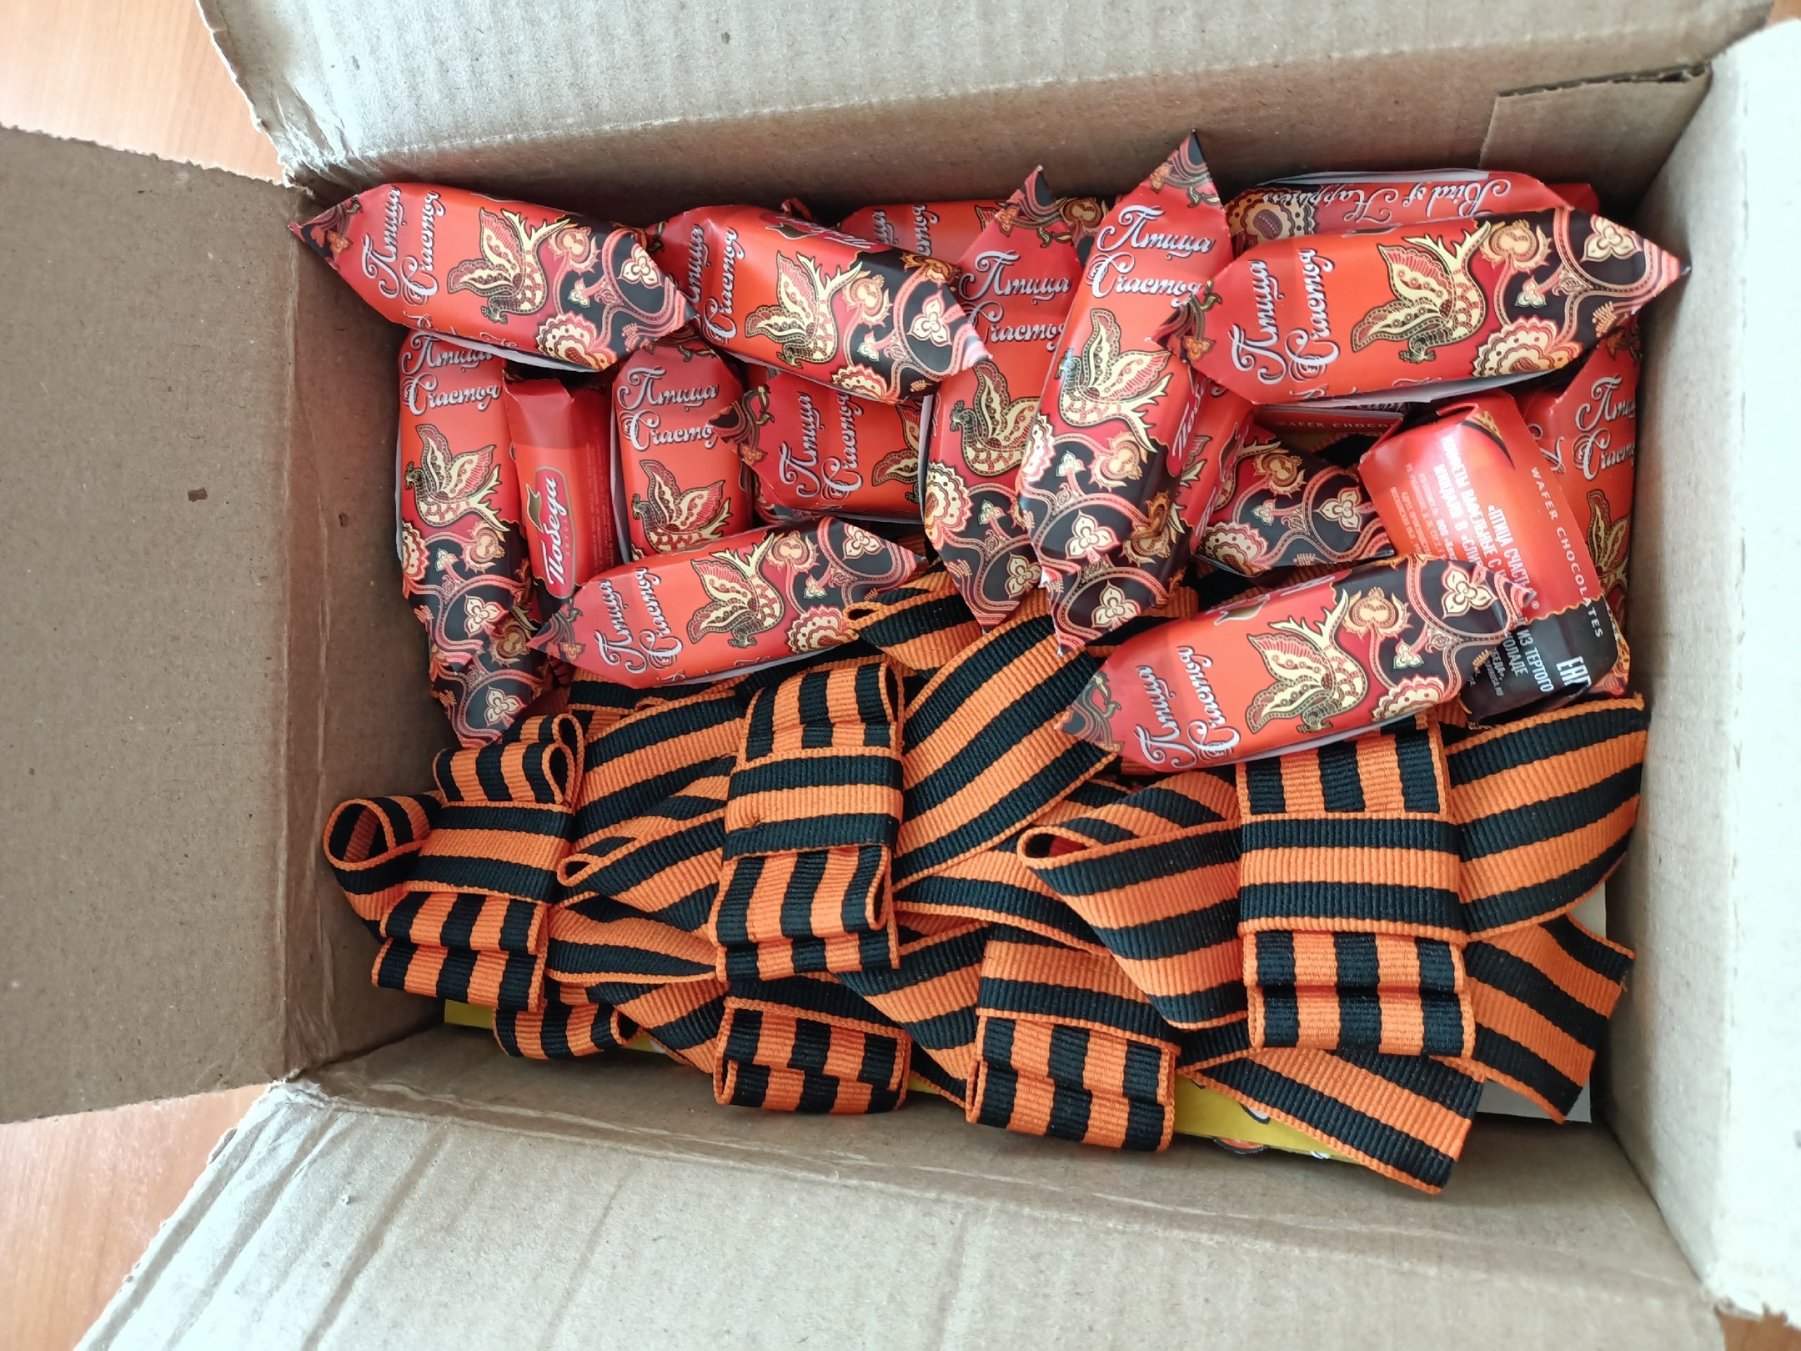
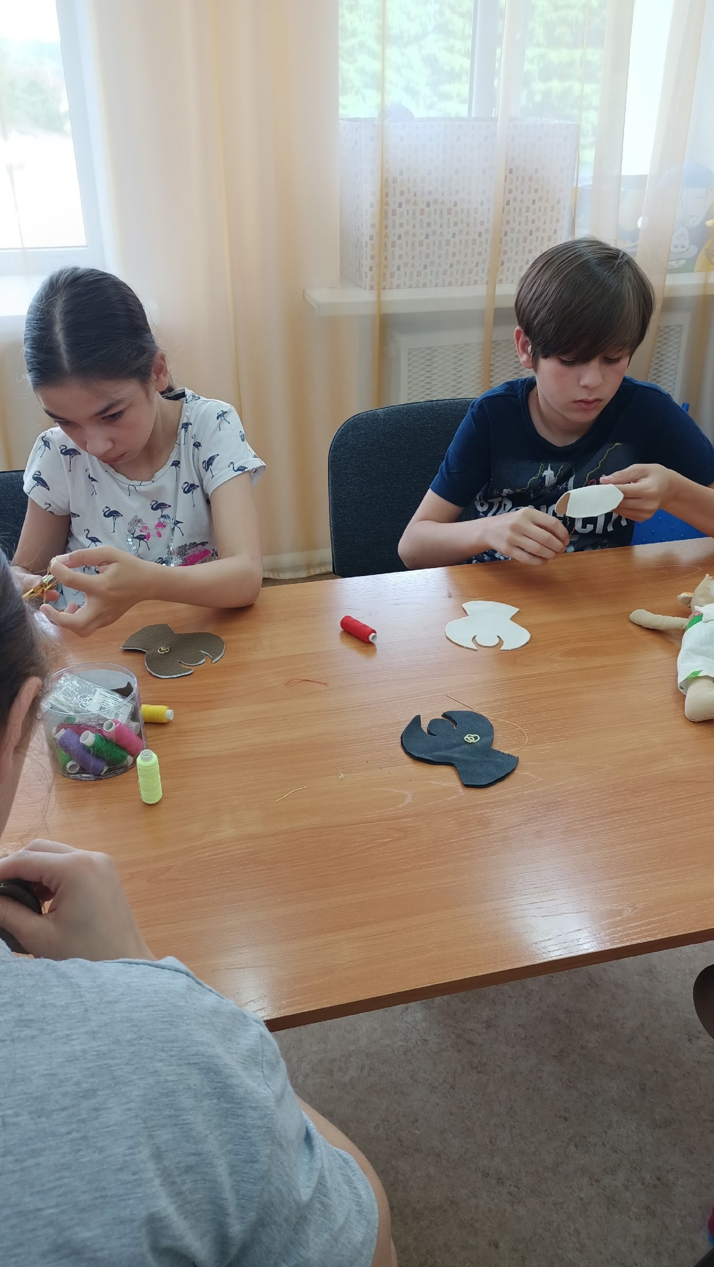
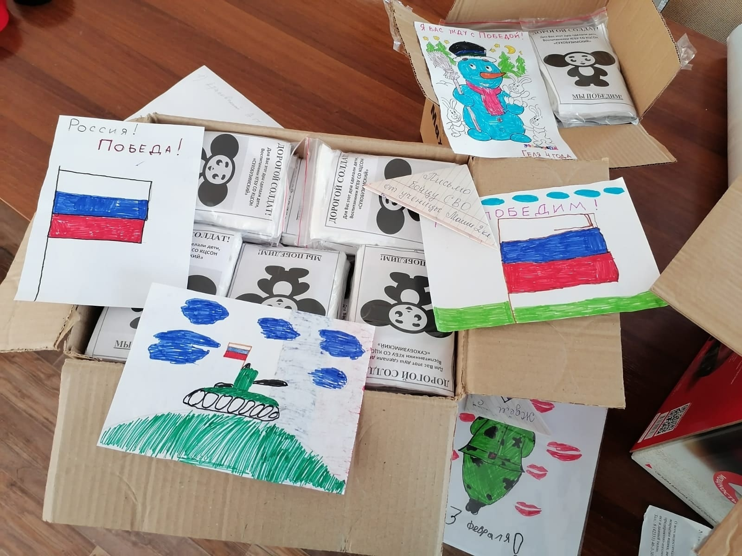
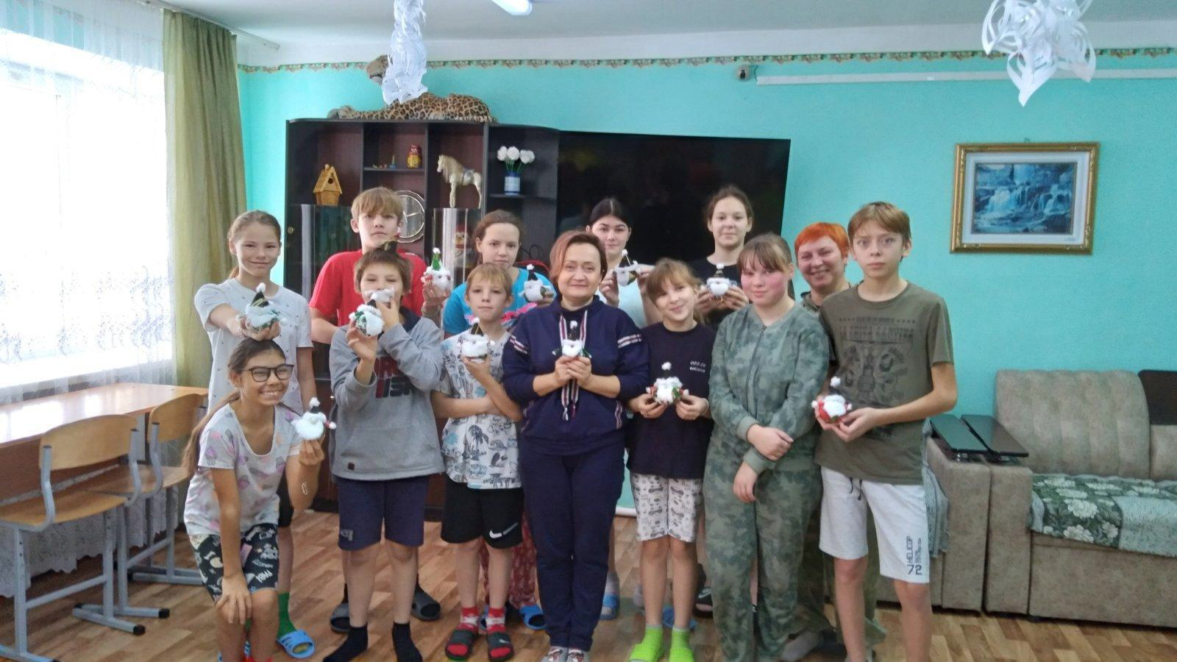
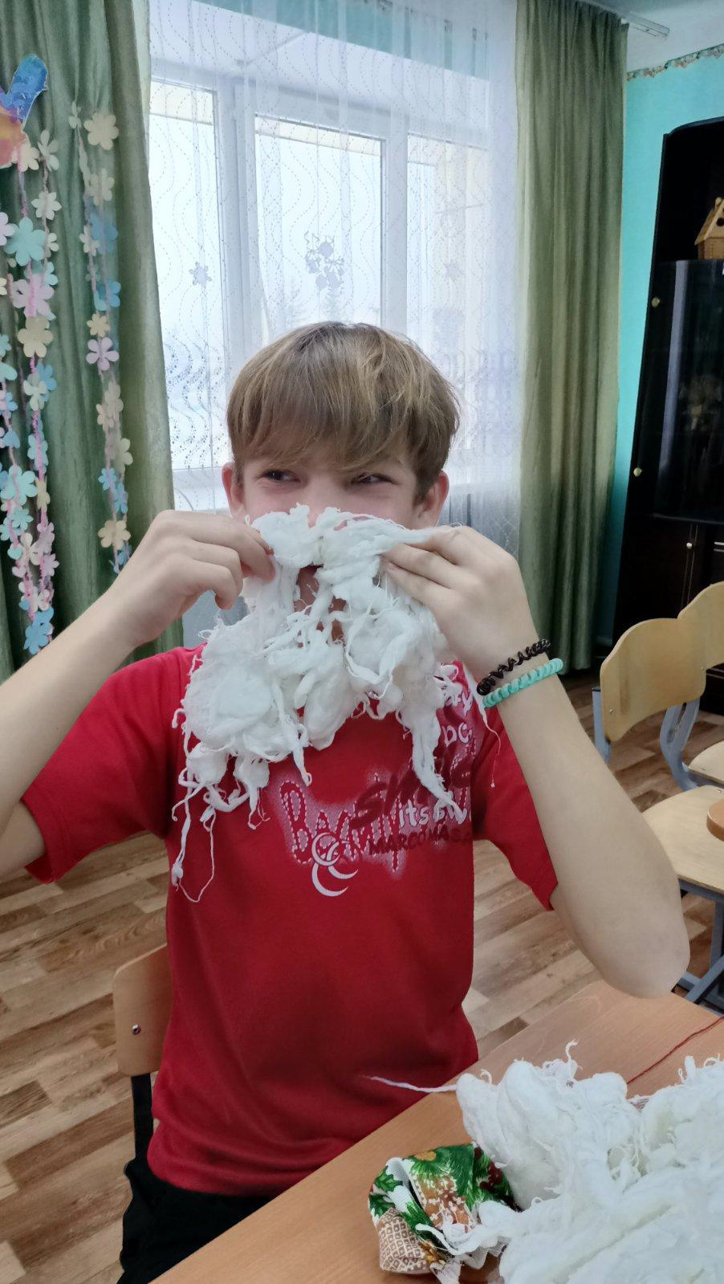
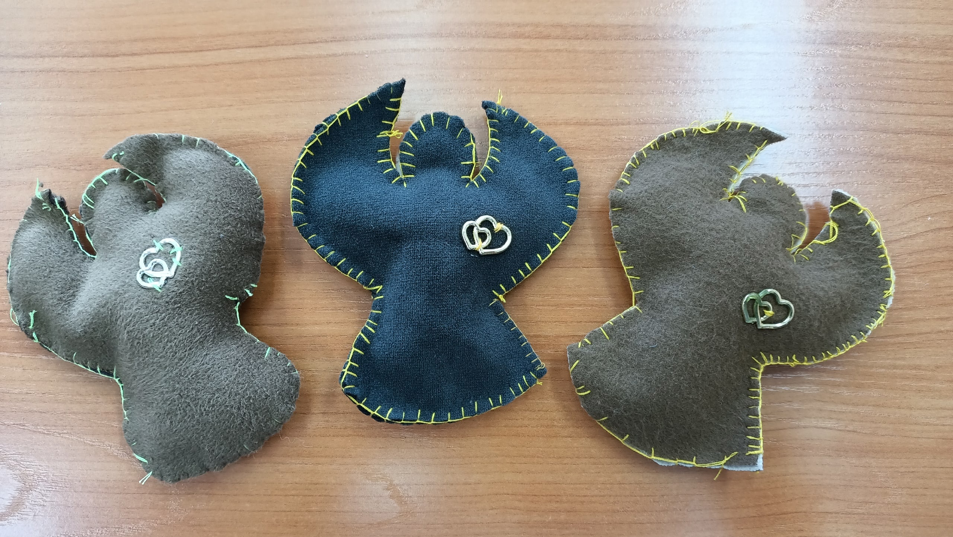
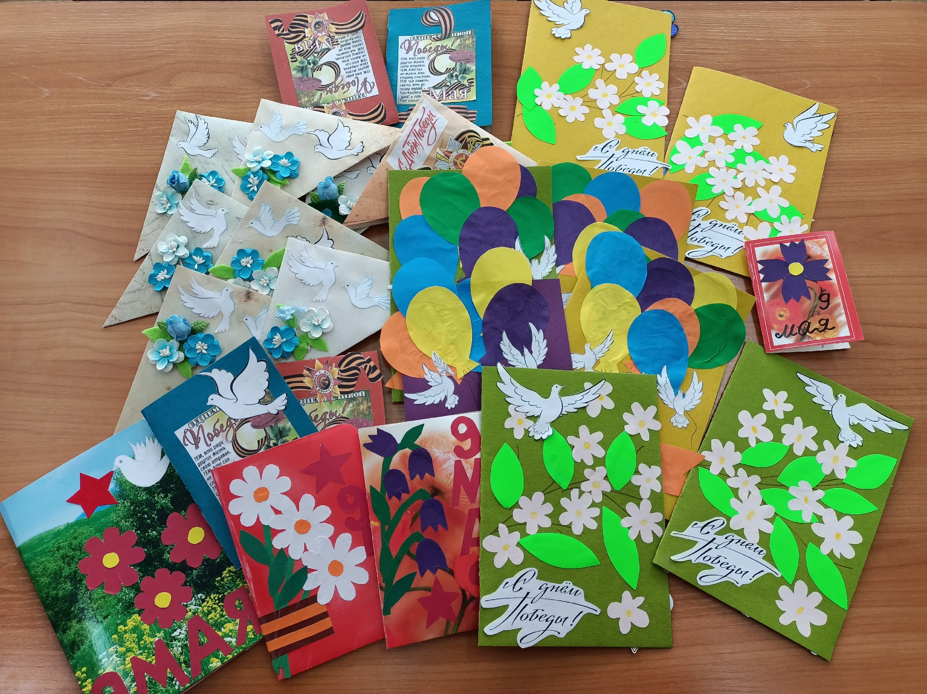
Изготовление сувениров, оберегов, брошей, открыток. Письма для участников СВО.

Slide 11
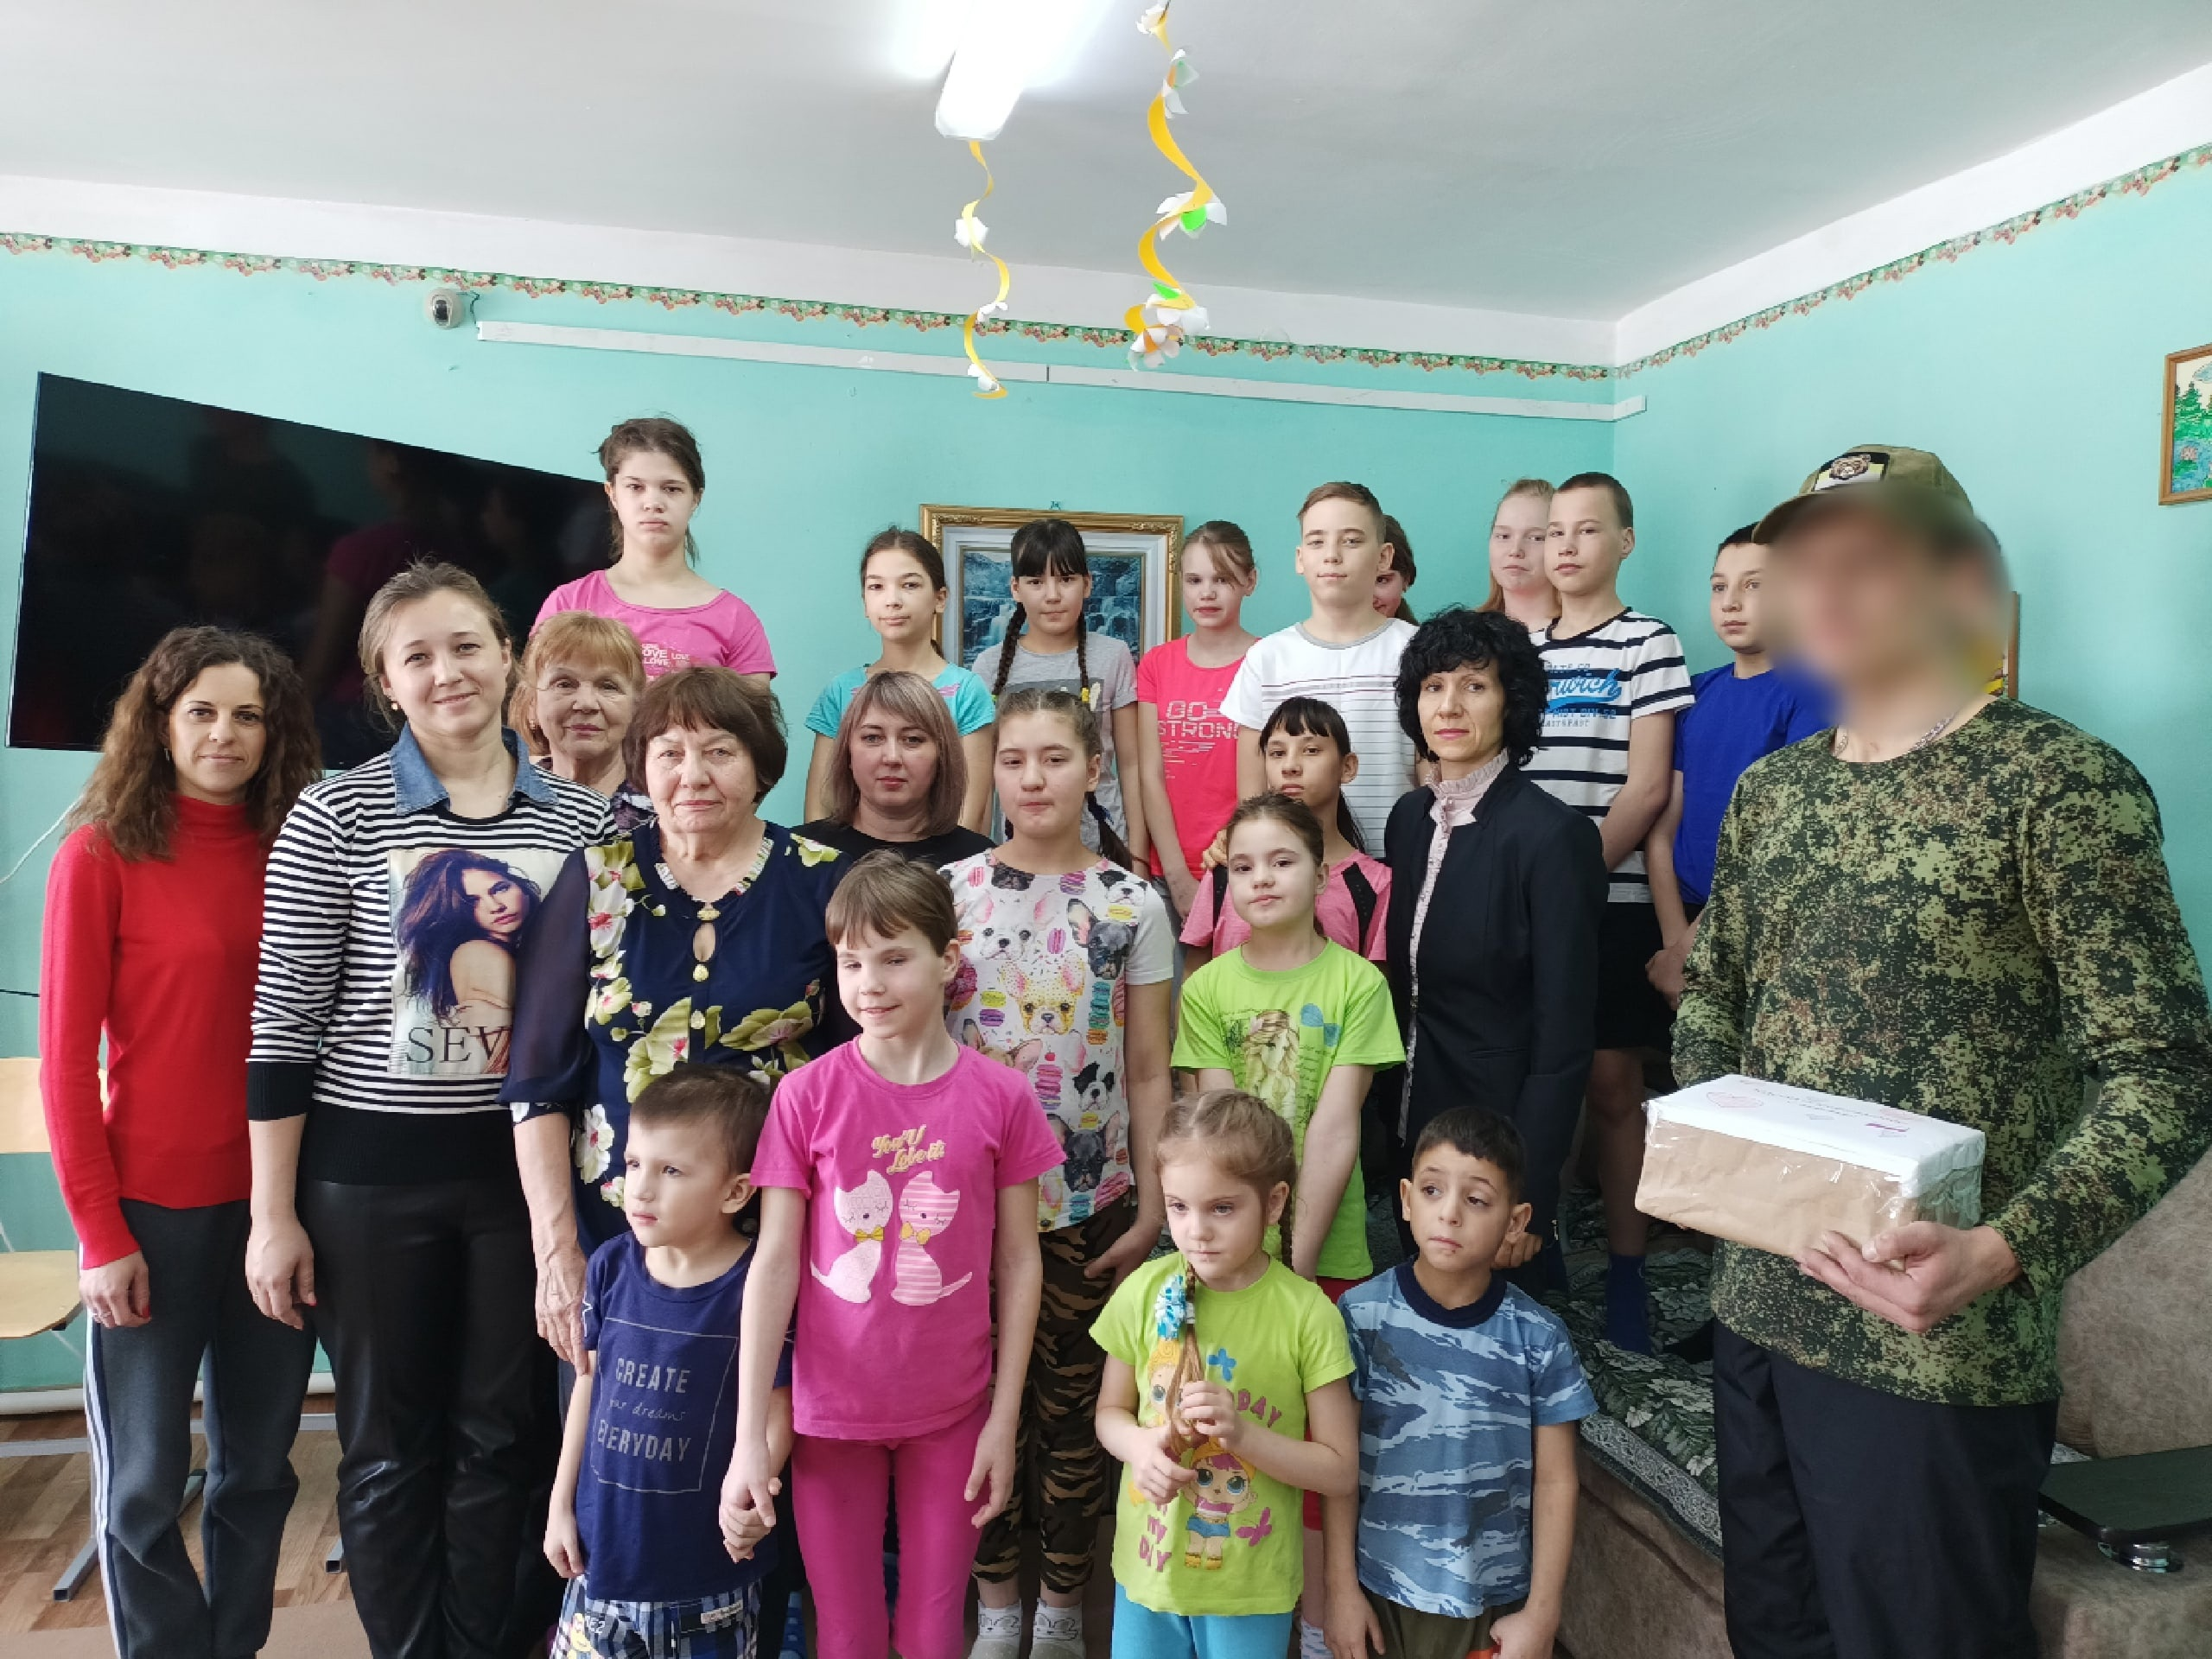
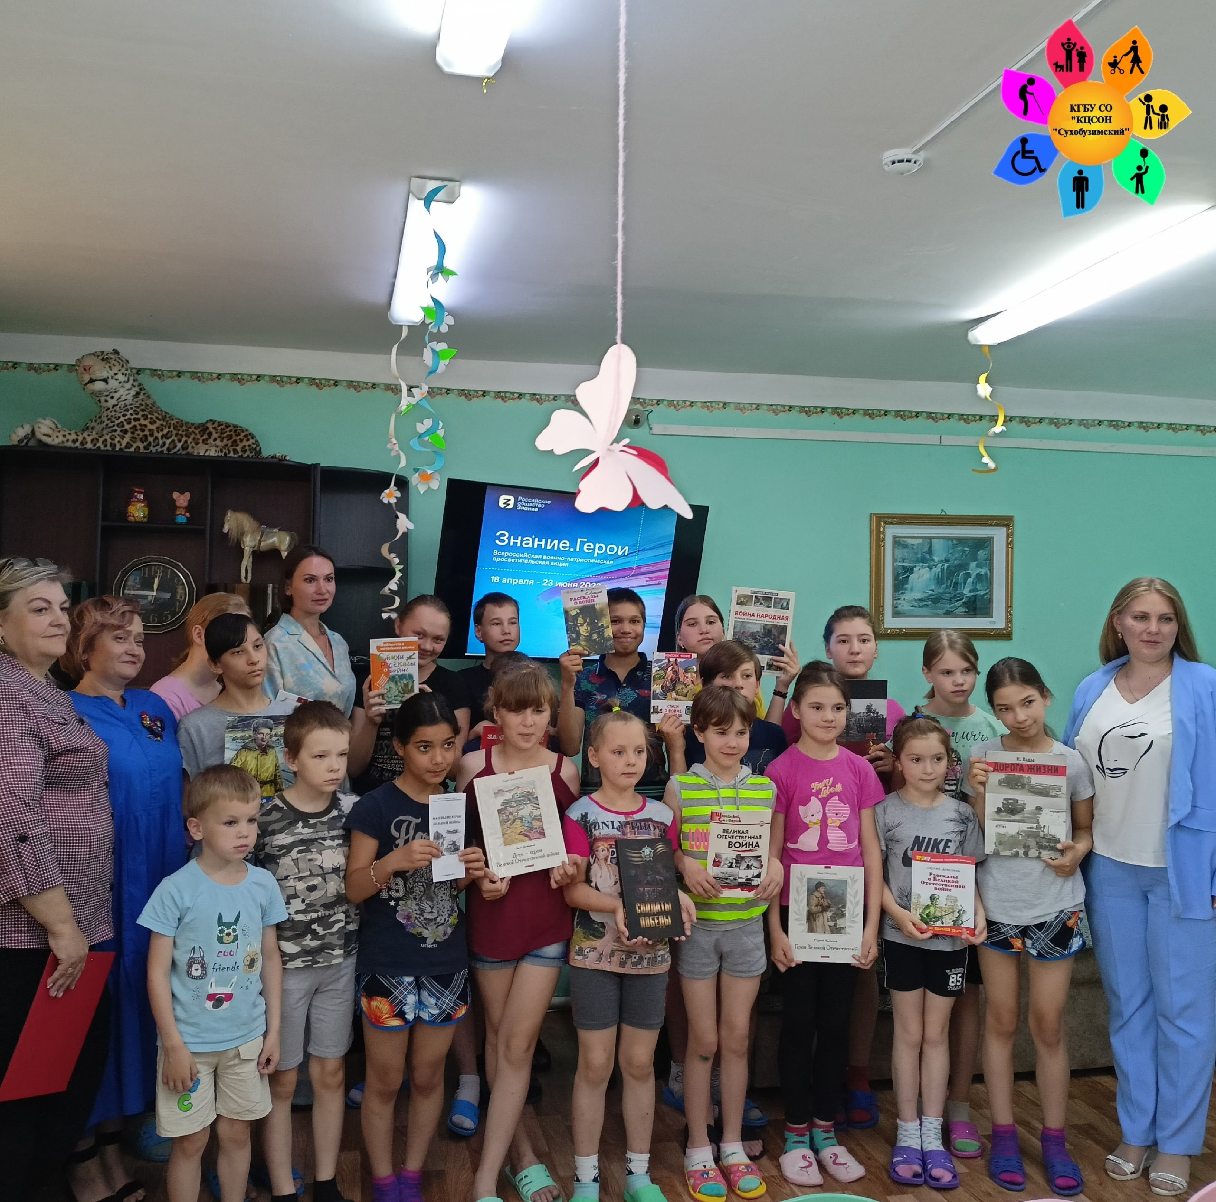
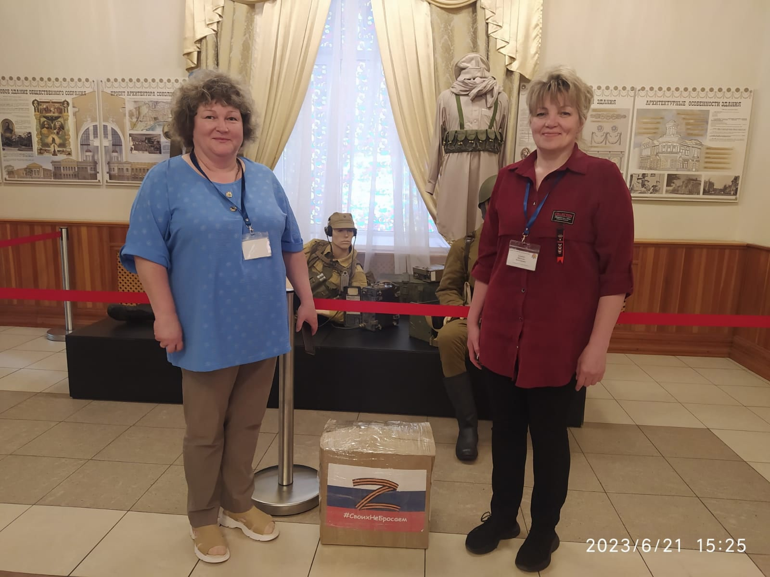
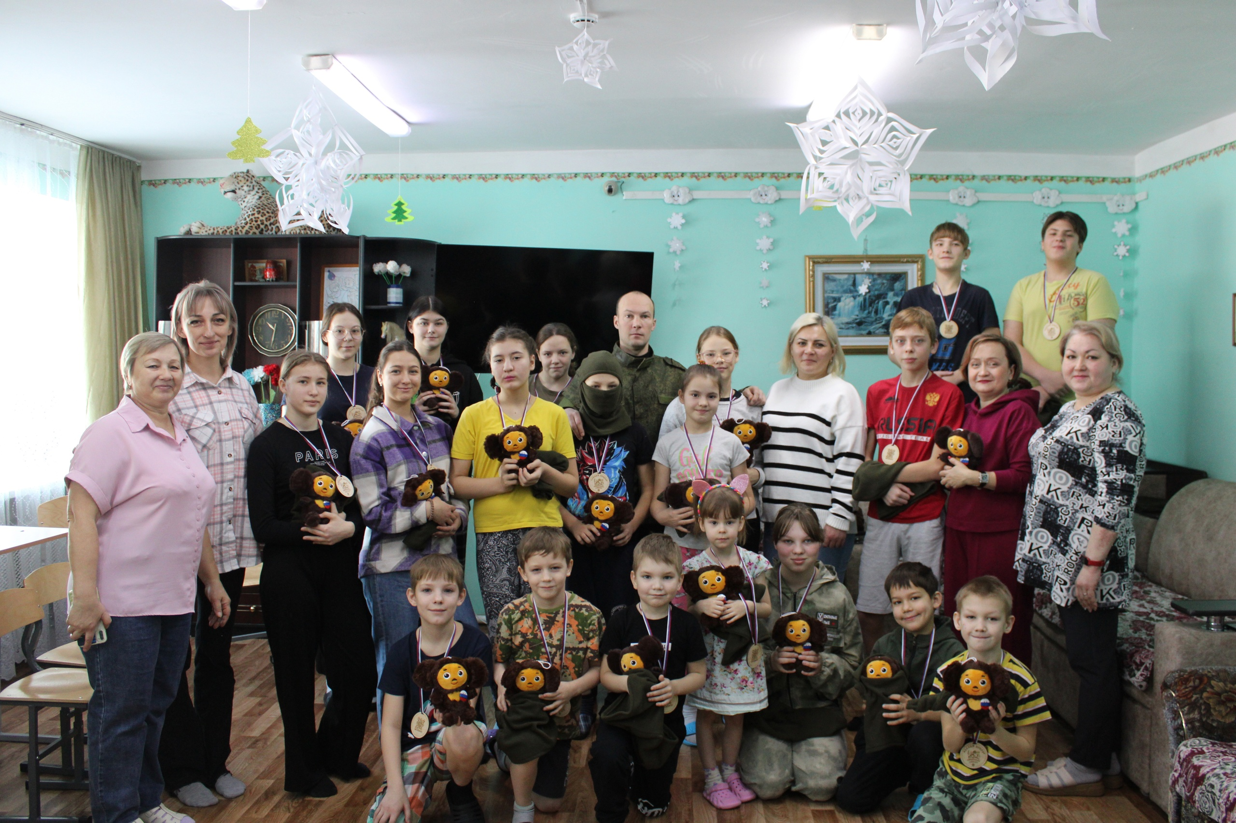
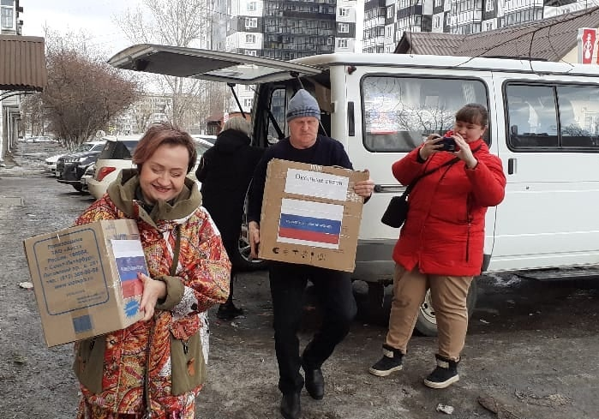
Коллективом
КГБУ СО «КЦСОН «Сухобузимский» отправлены посылки с тактическими перчатками, сладкими гостинцами, чаем, кофе, носками, медикаментами.
Встречи с участниками СВО и их семьями
Мы - пилотная площадка Всероссийской патриотической просветительской акции «Знание.Герои»

Slide 12
Направление
«Организация досуговой деятельности»
Детская летняя площадка «С чего начинается Родина?». Площадка организована совместно с АНО «Его руки». Охвачено более 70 детей Сухобузимского района.
Серия занятий по формированию духовно-нравственных качеств у подрастающего поколения «Рецепт счастья». Новое направление работы в проекте, запустилось с октября 2023 года. Занятия проводят еженедельно волонтеры благотворительного фонда «Поддержка».
Привлечение аниматора с г. Красноярска в проект для проведения игровых программ ко Дню знаний и для новогодней программы, организованной для детей участников СВО
Организация новогодних спектаклей для детей, проживающих на территории Сухобузимского района совместно с АНО «Его руки» и БФ «Поддержка». – спектакли проведены на 2 территориях района и охватили более 200 ребят.

Slide 13
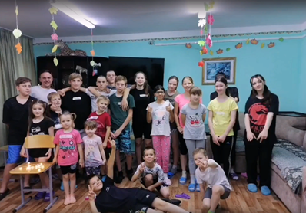
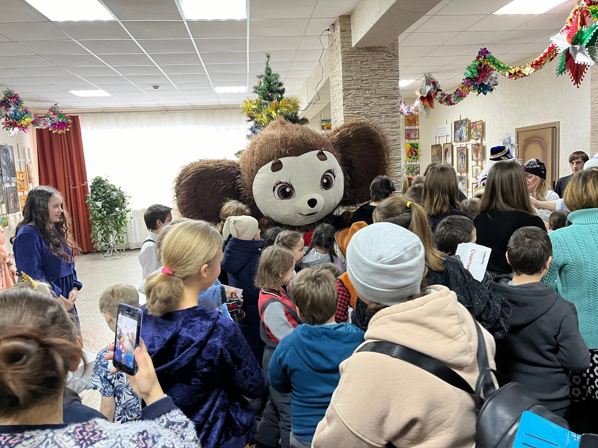
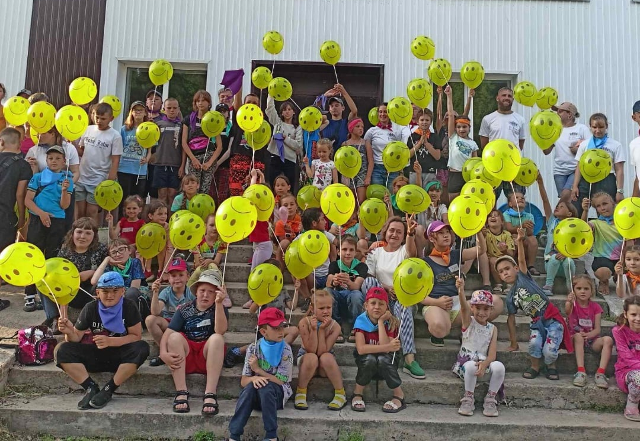
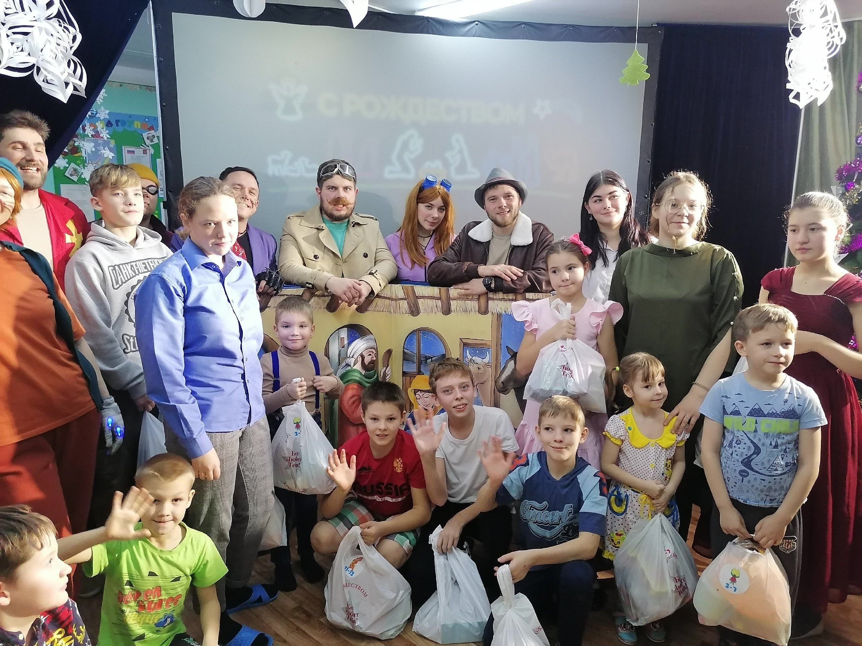
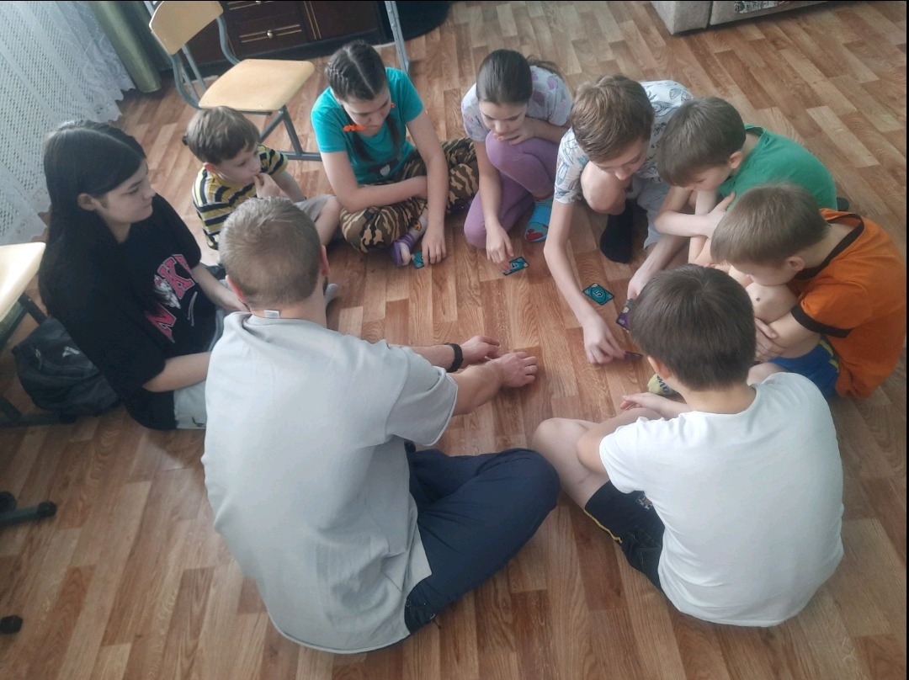
Направление
«Организация досуговой деятельности»
Привлечение аниматора с г. Красноярска в проект для проведения новогодней программы, организованной для детей участников СВО
И организация новогодних спектаклей.
Детская летняя площадка «С чего начинается Родина?»
Серия занятий по формированию
духовно-нравственных качеств у подрастающего поколения «Рецепт счастья».

Slide 14
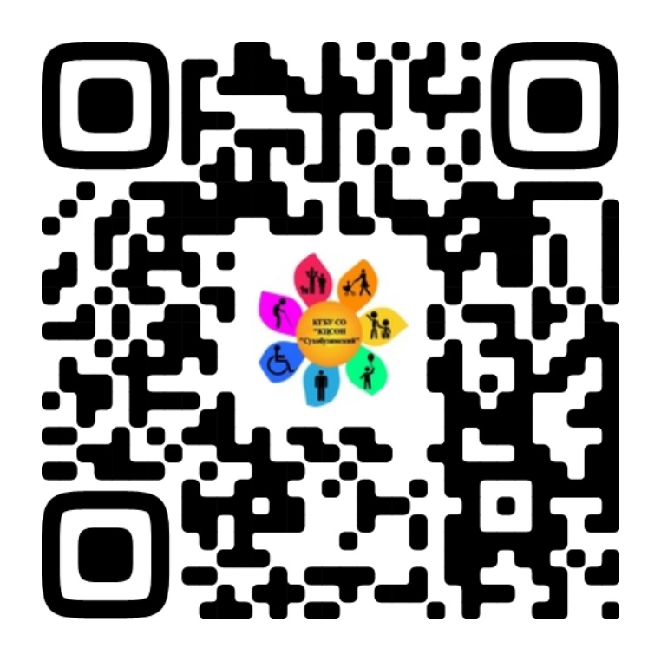
Мы в социальных сетях:
ссылка:https://vk.com/kcson_suhobuzimsky

